Slide 1
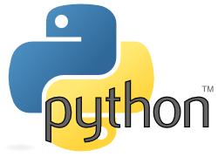

Crash
Course
Python语言编程讲义
—— 入门篇
Axe Tang
Email: axetang@163.com
Version 2.0

Slide 2
目录
00
起步
05
字典
01
变量和简单数据类型
06
input输入和while循环
02
列表
07
函数
03
操作列表
08
面向对象编程：类
04
if语句
09
文件和异常
10
测试代码

Slide 3
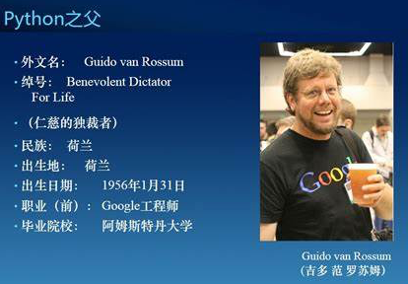
Python起源
python [ˈpʌɪθ(ə)n]：蟒蛇
“1989年12月，我在寻找一门“课余”编程项目来打发圣诞节前后的时间。我的办公室会关门，但我有一台家用电脑，而且没有太多其它东西。我决定为当时我正构思的一个新的脚本语言写一个解释器，它是 ABC 语言的后代，对 UNIX / C 程序员会有吸引力。作为一个略微有些无关想法的人，和一个蒙提·派森（Monty Python）的飞行马戏团的狂热爱好者，我选择了 Python 作为项目的标题。”
Author: Guido Van Rossum (GvR)

Slide 4
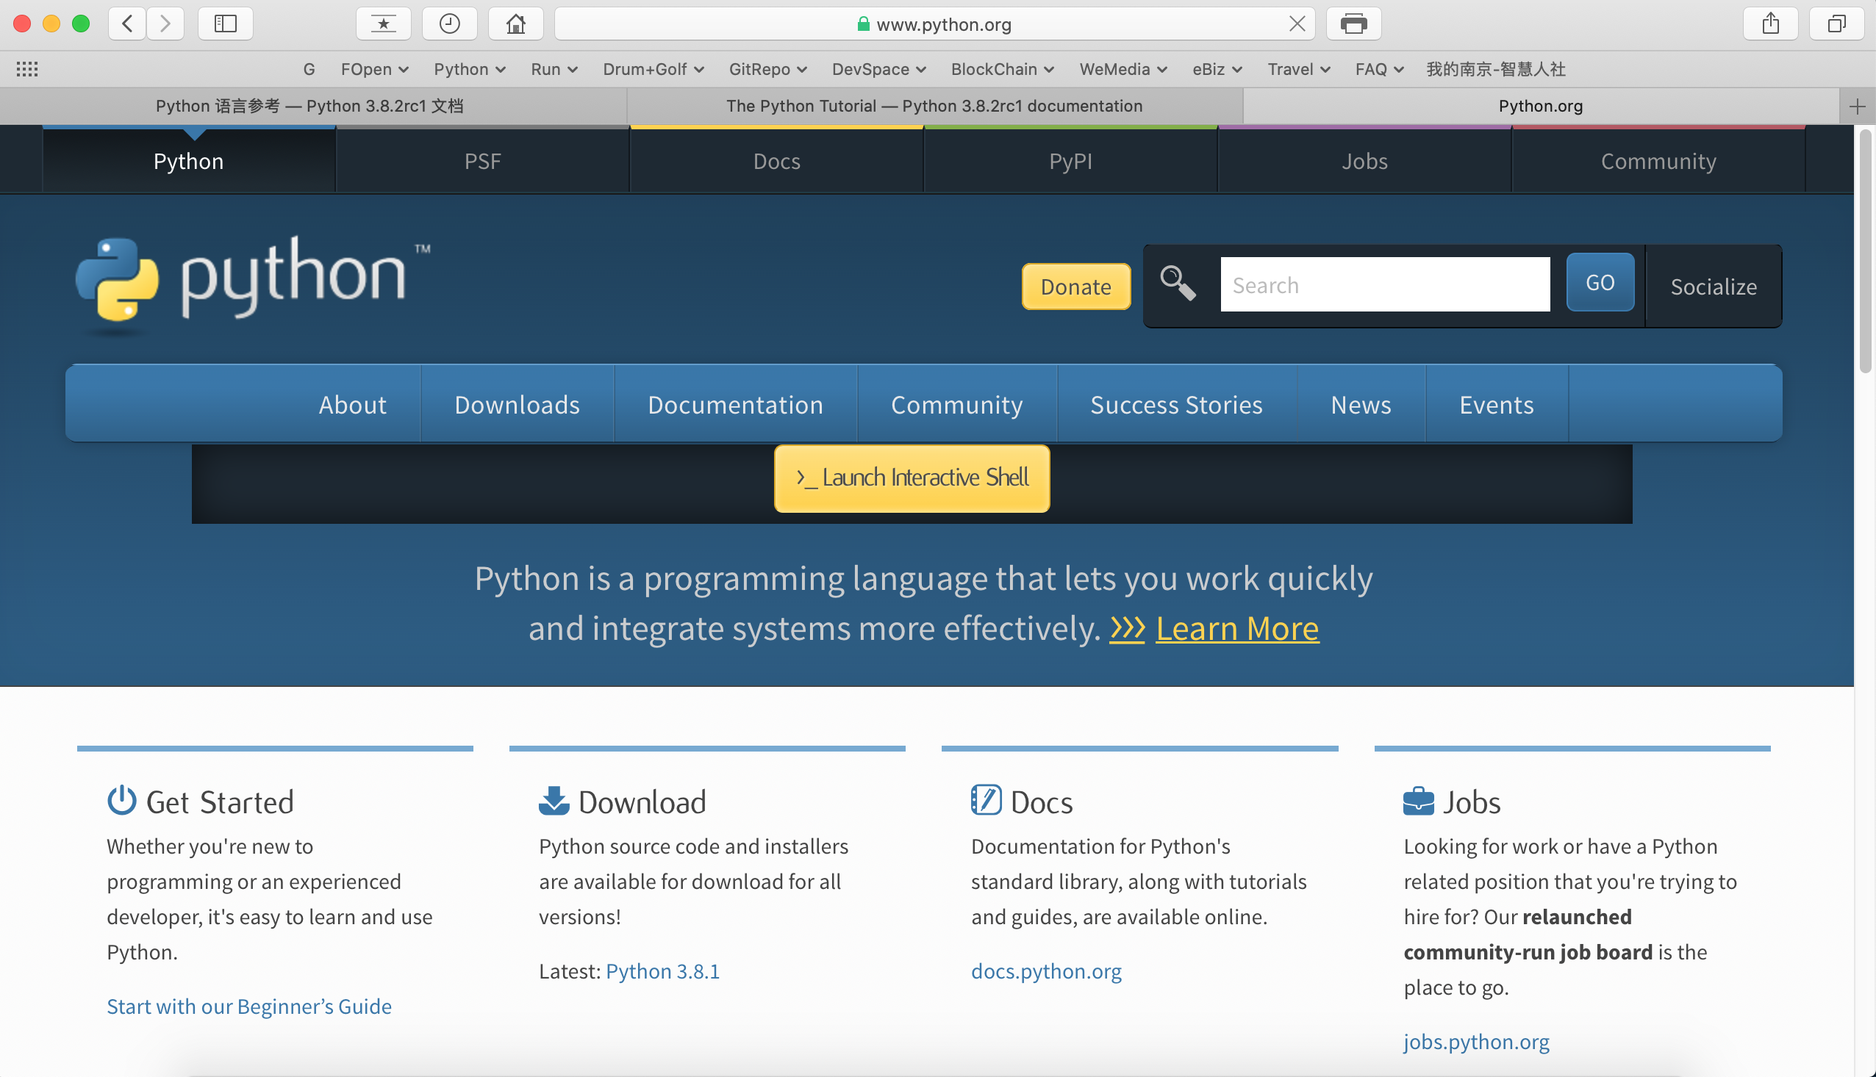
走进Python的世界
Python官网：https://www.python.org
Python特点
交互式命令行(Interactive console)
不只是脚本
强大易用的标准库
胶水语言(glue language)
收放自如(scalability)
不要括号
Python版本
- 2.x
- 3.x
本教程采用python 3.7.2版本

Slide 5
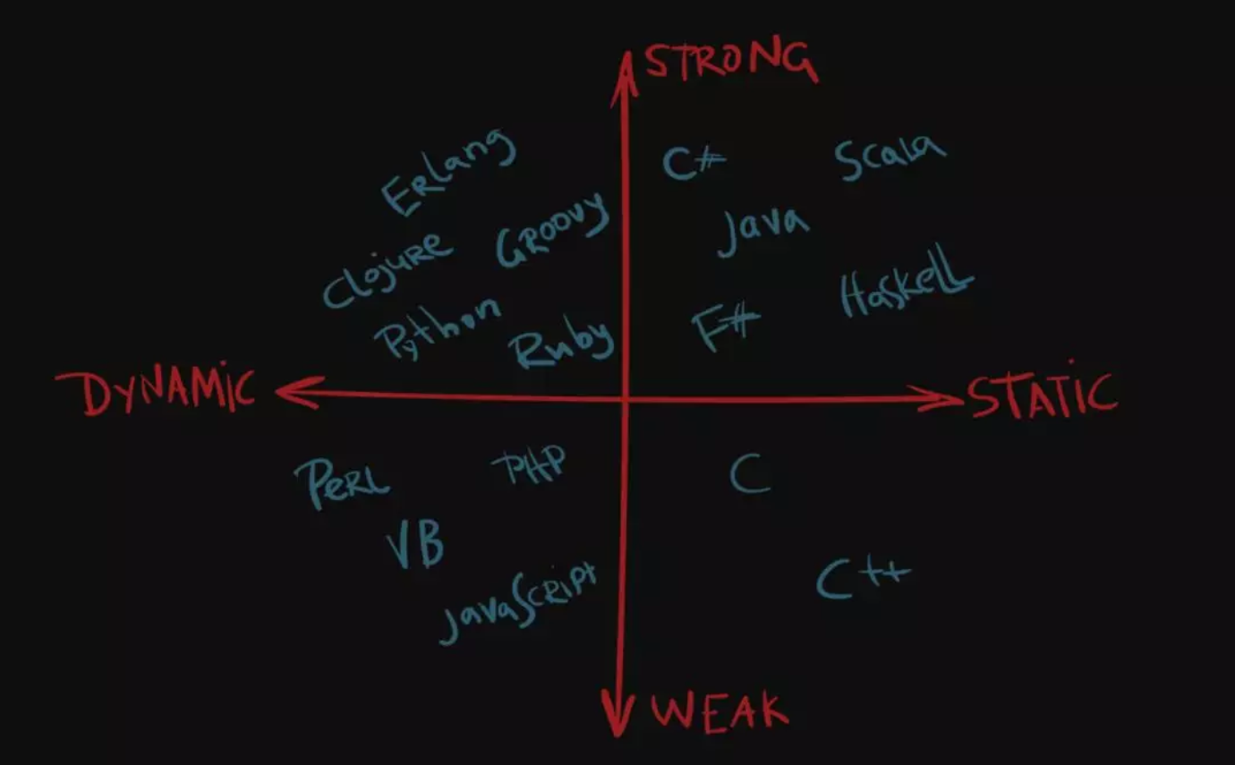
Python语言特征
Python 是一门动态的、强类型语言
动态语言：动态指代码运行时才被编译器一行一行翻译执行
强类型：强类型指被绑定一个类型后便不能修改，不能与其他类型混用
Notes:
什么是动态语言？
要了解什么是动态语言，要首先了解“类型检查”。
类型检查是验证类型约束的过程，编译器或解释器通常在编译阶段或运行阶段做类型检查。
类型检查就是查看“变量”和它们的”类型”，然后判断表达式是否合理。例如，不能拿一个 string 类型变量除以浮点数变量。
如果类型检查发生在程序运行阶段（run time），那么它便是“动态类型语言”（dynamically typed languages）。常见的动态语言包括：
Python
JavaScrpit
PHP
类型检查发生在“编译阶段”（compile time）的是“静态类型语言”（statically typed languages）。常见的静态类型语言包括：
C
C++
Java
C#
Scala
什么是强类型语言？
强类型语言是指：不管是在编译阶段还是运行阶段，一旦某种类型绑定到变量后，此变量便会持有此类型，并且不能同其他类型在计算表达式时，混合使用。
例如，在交互式工具 IPython 中输入如下两行代码：
In [1]: a = 5
In [2]: a = a + 's'
程序会抛出 TypeError 异常：
unsupported operand type(s) for +: 'int' and 'str'
意思是不支持 int 变量和 str 变量相加。
常见的强类型语言有：
Python
Java
C#
Scala
与之对应的是弱类型语言，弱类型语言容易与其他类型混合计算。弱类型语言代表 JavaScript。
支持如下操作：
var data = 5
data = data + 'xiaoming' //string 和 int 结合自动转化为 string
常见的弱类型语言有：
C
C++
PHP
Javascript
如下，按照是否为静态/动态语言，弱类型/强类型两个维度，总结常用的语言分类。

Slide 6
Python关键字
自定义变量名不能与它们重复
Python的35个关键字
False | await | else | import | pass
None | break | except | in | raise
True | class | finally | is | return
and | continue | for | lambda | try
as | def | from | nonlocal | while
assert | del | global | not | with
async | elif | if | or | yield

Slide 7
Python运算符
Python运算符
+ | - | * | ** | / | // | % | @
<< | >> | & | | | ^ | ~ | :=
< | > | <= | >= | == | !=

Slide 8
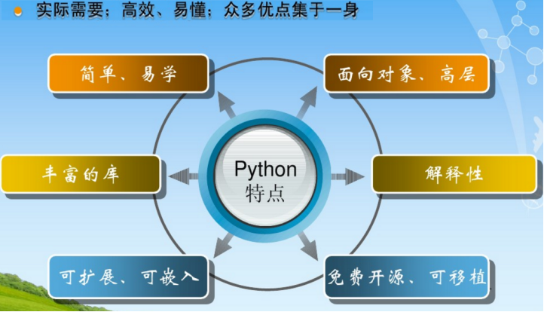
Life Is Short You Need Python
Python是一种开源的 、解析性的，面向对象的编程语言
Python使用一种优雅的语法，可读性强
Python支持类和多层继承等的面向对象编程技术
Python可运行在多种计算机平台和操作系统中，如unix，windows，MacOS，OS/2等等

Slide 9

Crash Course
00
起步
February 2020 By Axe Tang

Slide 10
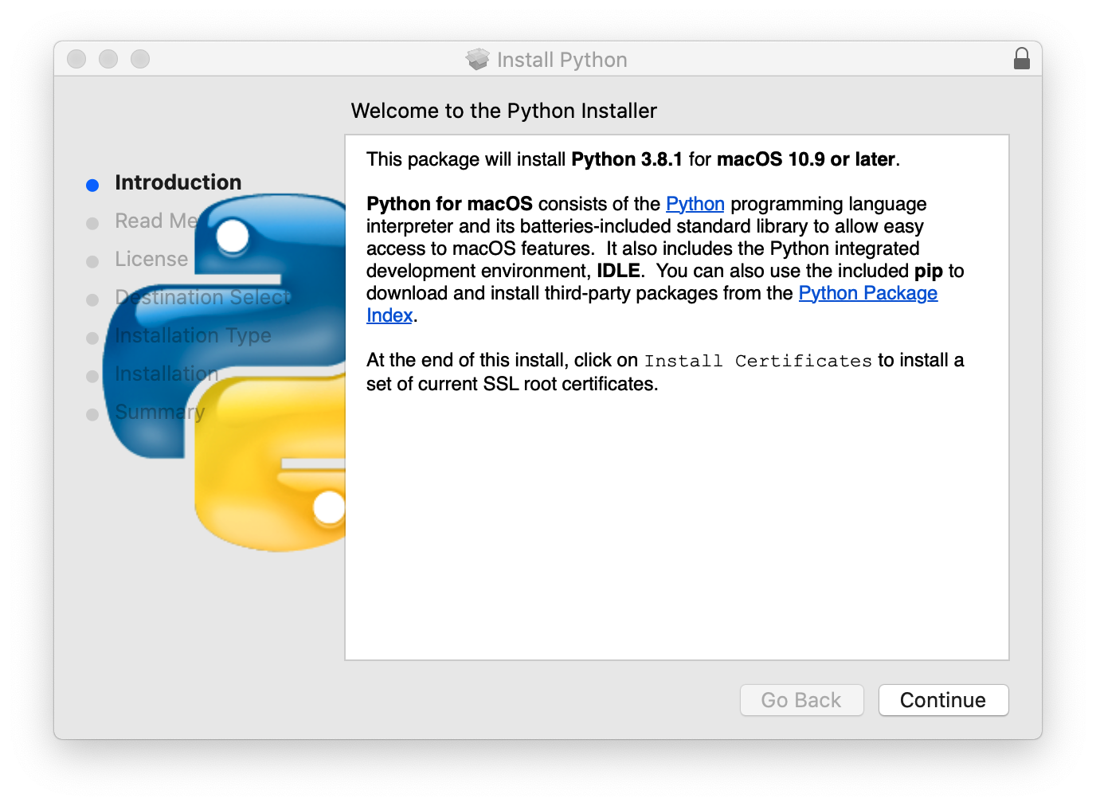
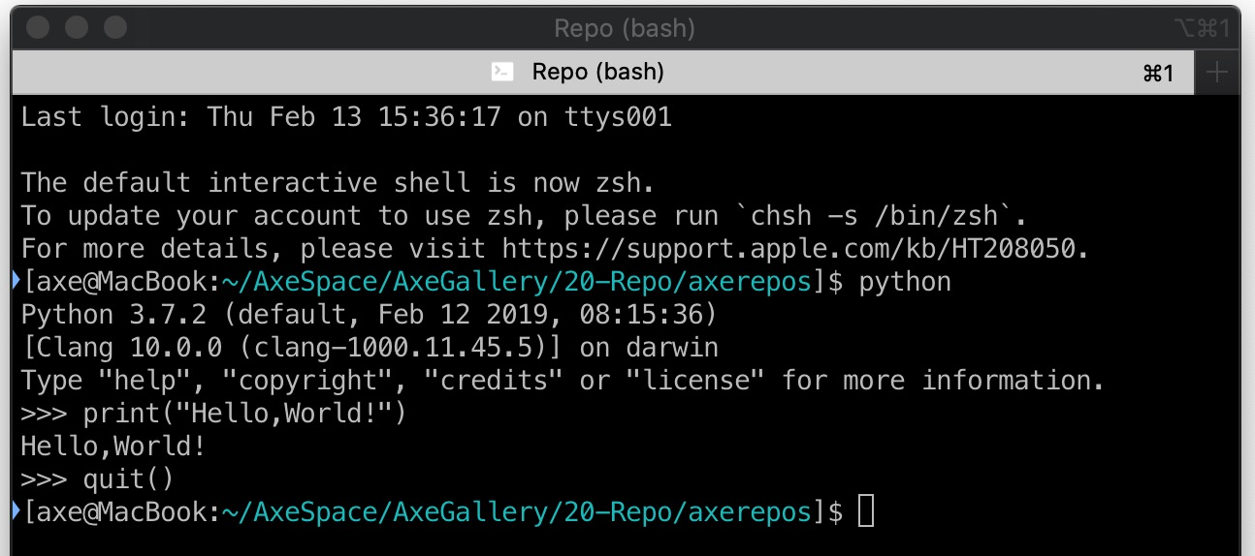
搭建Python编程环境
在Python官网下载Python安装包，运行安装包，完成Python安装
在OS X系统的终端里运行Python环境执行第一段程序，退出Python
本教程使用Python 3.7.2版本，并在MacBook的OS X 10.15.13里安装，所有代码见附件

Slide 11
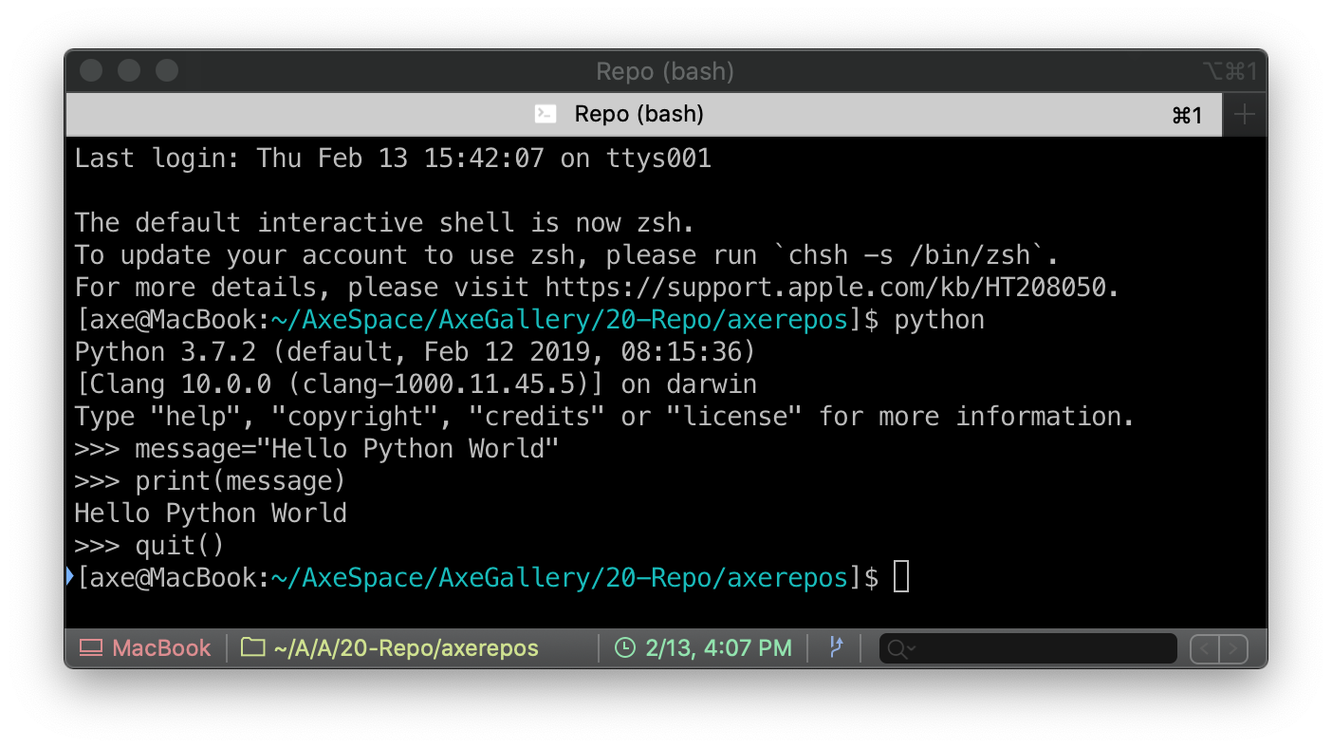
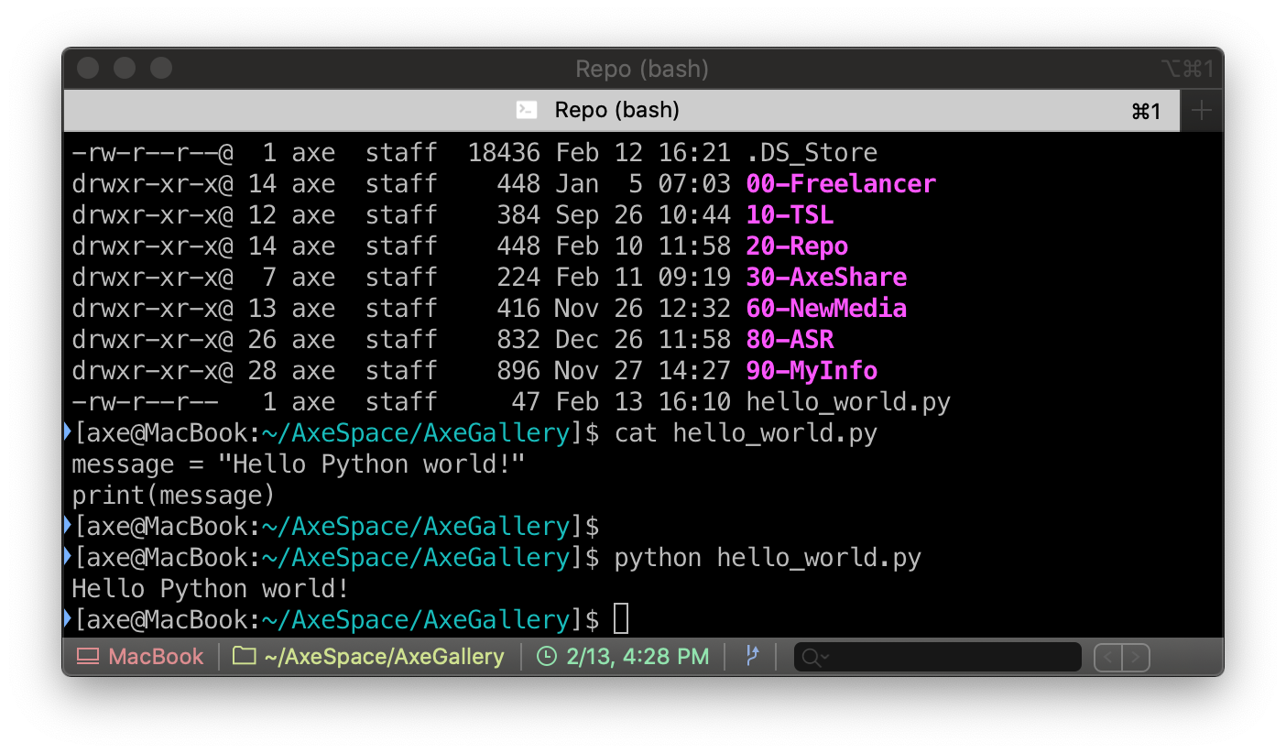
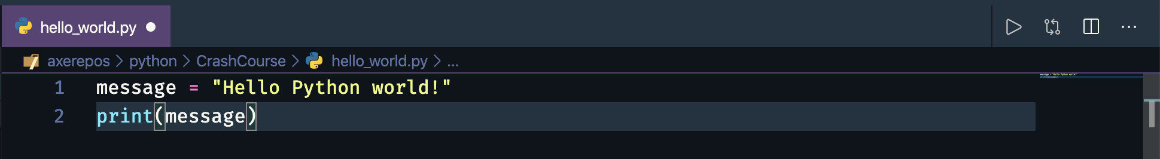
运行第一个Python程序
方法1：Python解释器中运行命令行
方法2：终端中运行Python程序文件
在VS Code中打开程序文件查看内容

Slide 12
Crash Course
01
变量和简单数据类型
February 2020 By Axe Tang

Slide 13
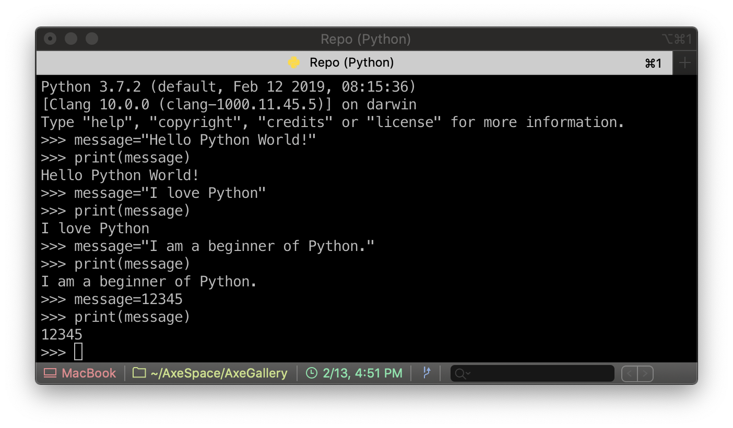
初识变量
message是一个变量
可以给message进行各种赋值操作
print函数用于显示变量message的当前值
可以将这一串程序存储在message.py文件中，使用python命令在终端中执行，结果相同

Slide 14
变量的命名和使用
变量名只能包含字母、数字和下划线。变量名可以字母或下划线打头，但不能以数字打头，例如，可将变量命名为message_1，但不能将其命名为1_message。
不要将Python关键字和函数名用作变量名，即不要使用Python保留用于特殊用途的单词，如print。
变量名应既简短又具有描述性。例如：name比n好，student_name比s_n好，name_length比length_of_persons_name好。
01
03
05
02
04
变量名不能包含空格，但可使用下划线来分隔其中的单词。例如，变量名greeting_message可行，但变量名greeting message会引发错误。
慎用小写字母l和大写字母O，因为它们可能被人错看成数字1和0。
Notes:
命名规则
Python 的变量命名规则主要包括两条：
允许包括英文、数字以及下划线（_），不能以数字开头
名称区分大小写
特别说明以“下划线”开头的变量是有特殊意义的：
类变量若以单下划线（_）开头，代表不能直接被访问，类似于 C# 的受保护型变量（protected），表示不能通过 import module_name 而导入。
类变量若以双下划（__）开头，表示为类的私有成员，不能被导入和其他类变量访问。
以双下划开头和双下划线结尾的变量是 Python 里的专用标识，有特殊的身份。
如 Python 自定义类中都包括 __init__ 和 __add__ 方法，如果不重写 __add__ 去执行两个类加法操作，程序会抛 TypeError 异常。只有重写后，程序才能正常执行加法操作。
Python 变量命名习惯一般遵守蛇形命名法（snake case）：
一般变量命名，book_id、book_store_count；
类名首字符为大写，如 Python 内置模块 collections.abc 中的 Iterable 类、我们自定义的 Book 类等；
类方法名：get_store_count()；
其他特殊变量，会全部大写，M_PI、MAX_VEHICLE_SPEED。
这与 Java 命名方法不同，Java 最典型的命名方法——驼峰命名法（camel case）。

Slide 15
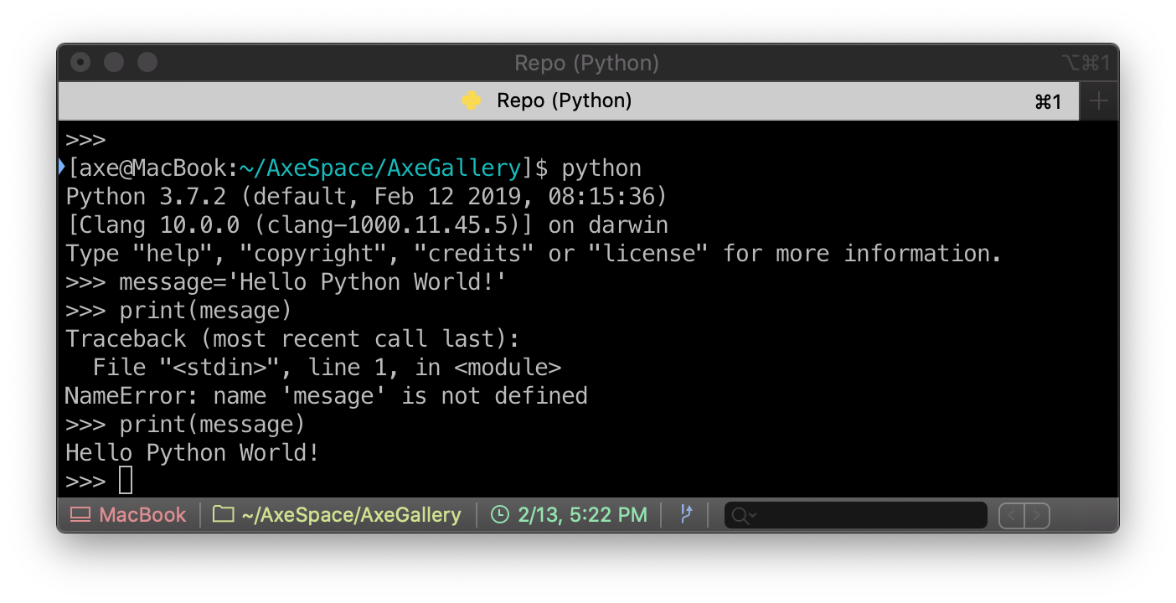
使用变量时避免命名错误
message是一个变量
使用print打印显示该变量时，错误的拼写为mesage
引发程序出现异常
修改为争取拼写的变量message后，重新执行print函数，输出结果正确
>>> message='Hello Python World!'
>>> print(mesage)
Traceback (most recent call last):
File "<stdin>", line 1, in <module>
NameError: name 'mesage' is not defined

Slide 16
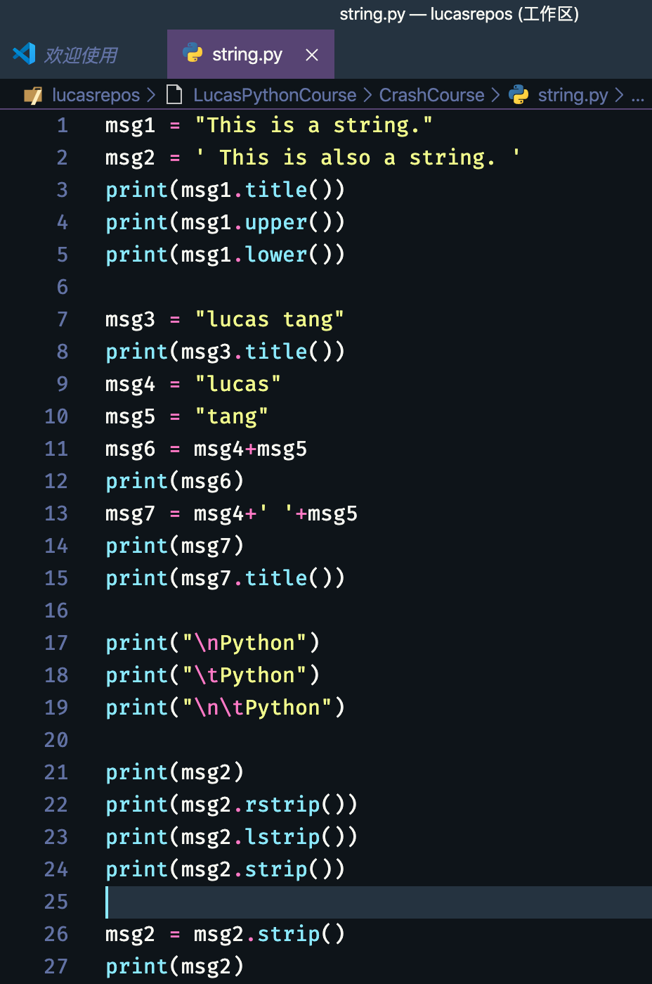
字符串
$ python string.py
This Is A String.
THIS IS A STRING.
this is a string.
Lucas Tang
lucastang
lucas tang
Lucas Tang
Python
Python
Python
This is also a string.
This is also a string.
This is also a string.
This is also a string.
This is also a string.
字符串就是一系列字符
在Python中用引号括起的都是字符串
引号可以是双引号，也可以是单引号，但必须成对使用
title( )方法以首字母大写的方式显示单词
使用加号“+”运算符合并拼接字符串
使用制表符“\t”给字符串增加空白
使用换行符“\n”让字符串换到下一行
lstrip( )方法去除字符串左端的所有空格
rstrip( )方法去除字符串右端的所有空格
strip( )方法去除字符串两端的所有空格

Slide 17
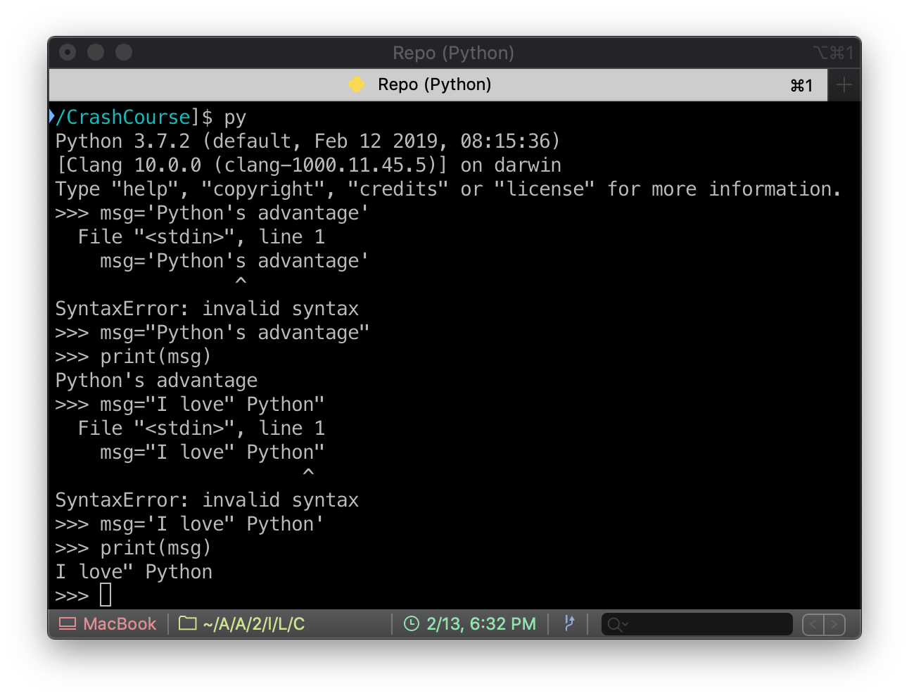
避免使用字符串时的错误
引号一定要成对使用
单引号对内不能内嵌单引号，否则会引发语法错误
双引号对内不能内嵌双引号，否则会引发语法错误
双引号对内可以内嵌单引号
单引号对内可以内嵌双引号
>>> msg='Python's advantage'
File "<stdin>", line 1
msg='Python's advantage'
^
SyntaxError: invalid syntax
>>> msg="I love" Python"
File "<stdin>", line 1
msg="I love" Python"
^
SyntaxError: invalid syntax

Slide 18
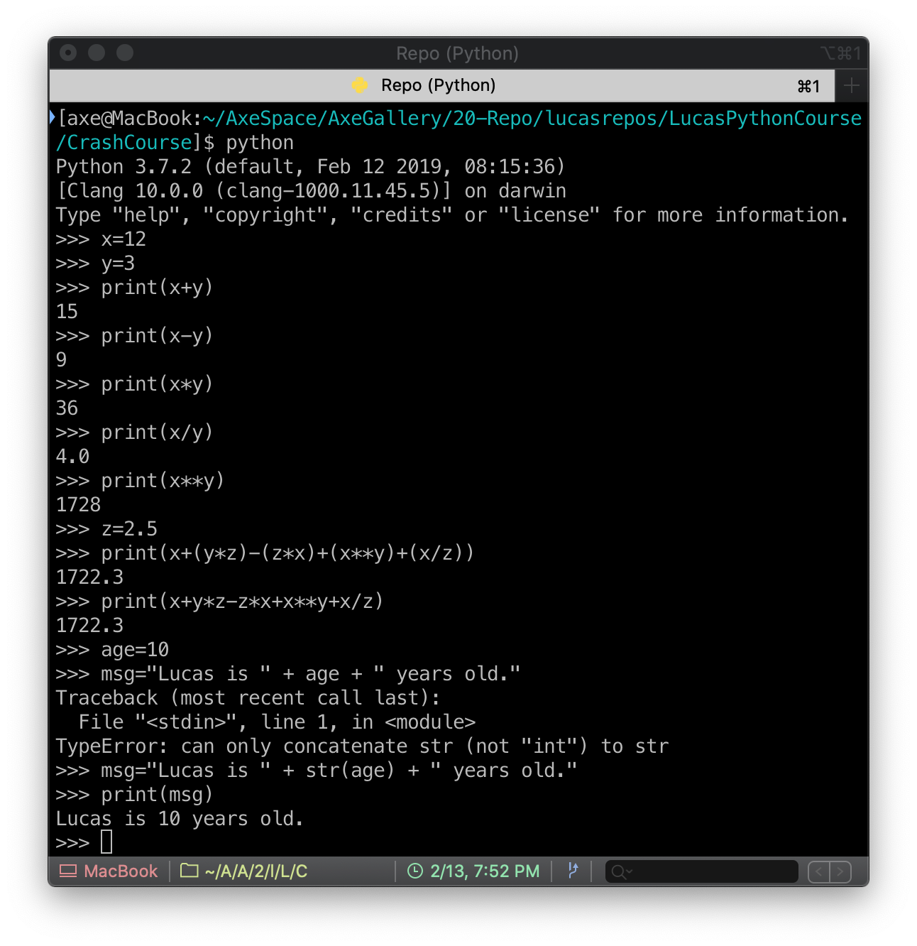
数字
整数：可对整数执行加(+)减(-)乘(*)除(/)乘方(**)等各种运算
浮点数：带小数点的数字，支持各种数字运算
str( )函数将非字符串值转换为字符串，如将数字转换为字符串
不同类型的变量相加如数字与字符串会引发程序异常
>>> age=10
>>> msg="Lucas is " + age + " years old."
Traceback (most recent call last):
File "<stdin>", line 1, in <module>
TypeError: can only concatenate str (not "int") to str

Slide 19
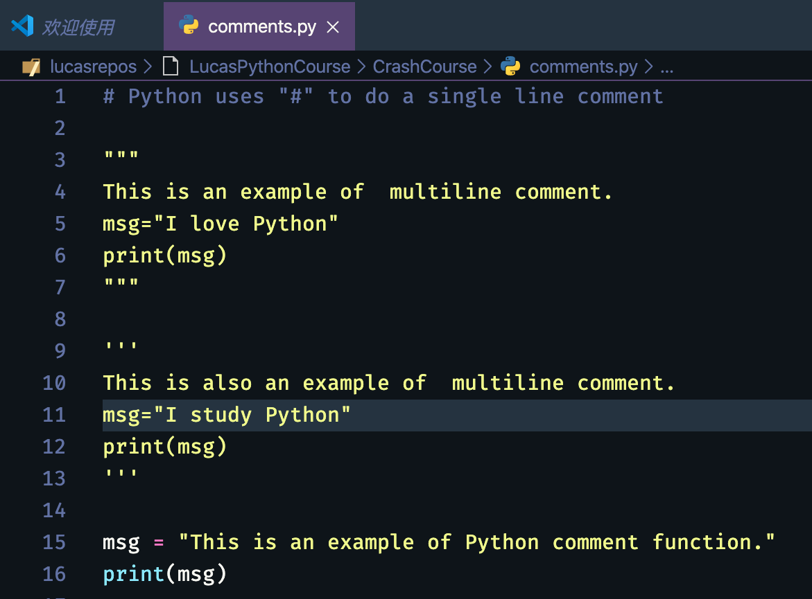
注释
单行注释：在程序行首使用“#”
多行注释
三个引号构成一组引号组
两个引号组之间的程序行被注释
引号可以使用单引号，也可以使用双引号
单双引号组不能混用，否则会引发语法错误
$ python comments.py
This is an example of Python comment function.

Slide 20
定义跨行字符串
方法一：使用三引号
方法二：使用反斜杠
方法三：使用小括号
>>> str1 = '''Le vent se lève, il faut tenter de vivre.
起风了，唯有努力生存。
（纵有疾风起，人生不言弃。）'''
>>> str1
'Le vent se lève, il faut tenter de vivre. \n起风了，唯有努力生存。\n（纵有疾风起，人生不言弃。）'
>>> print(str1)
Le vent se lève, il faut tenter de vivre.
起风了，唯有努力生存。
（纵有疾风起，人生不言弃。）
>>> str3 = ('Le vent se lève, il faut tenter de vivre.'
'起风了，唯有努力生存。'
'（纵有疾风起，人生不言弃。）')
>>> str3
'Le vent se lève, il faut tenter de vivre.起风了，唯有努力生存。（纵有疾风起，人生不言弃。）'
>>> str2 = 'Le vent se lève, il faut tenter de vivre. \
起风了，唯有努力生存。\
（纵有疾风起，人生不言弃。）'
>>> str2
'Le vent se lève, il faut tenter de vivre. 起风了，唯有努力生存。（纵有疾风起，人生不言弃。）'

Slide 21
字符串前面加u,r,b,f的含义
字符串前加 f
例： vers = ‘python 3.6’ f"该功能是{vers}新增" 返回：该功能是python 3.6新增
作用：格式化的字符串文字前缀为"f"，类似str.format()。包含由花括号包围的替换区域。替换字段是表达式，在运行时进行评估，然后使用format()协议进行格式化
字符串前加 u
例：u"我是含有中文字符组成的字符串。"
作用：后面字符串以 Unicode 格式 进行编码，一般用在中文字符串前面，防止因为源码储存格式问题，导致再次使用时出现乱码
字符串前加 r
例：r"\n\t\n” 返回：\n\t\n
作用：声明后面的字符串是普通字符串，不对转义字符 \n\t等进行转义
字符串前加 b
例: response = b'<h1>Hello World!</h1>' # b' ' 表示这是一个 bytes 对象
作用：b" "前缀表示：后面字符串是bytes 类型
网络编程中，服务器和浏览器只认bytes 类型数据。
Python3 中bytes和str的互相转换方式
str.encode('utf-8')
bytes.decode('utf-8')
Notes:
Python的生成器
什么是生成器
创建python迭代器的过程虽然强大，但是很多时候使用不方便。生成器是一个简单的方式来完成迭代。简单来说，Python的生成器是一个返回可以迭代对象的函数。
怎样创建生成器
在一个一般函数中使用yield关键字，可以实现一个最简单的生成器，此时这个函数变成一个生成器函数。yield与return返回相同的值，区别在于return返回后，函数状态终止，而yield会保存当前函数的执行状态，在返回后，函数又回到之前保存的状态继续执行。
生成器函数与一般函数的不同
一下是几点不同：
生成器函数包含一个或者多个yield
当调用生成器函数时，函数将返回一个对象，但是不会立刻向下执行
像__iter__()和__next__()方法等是自动实现的，所以我们可以通过next()方法对对象进行迭代
一旦函数被yield，函数会暂停，控制权返回调用者
局部变量和它们的状态会被保存，直到下一次调用
函数终止的时候，StopIteraion会被自动抛出
举例：
————————————————
版权声明：本文为CSDN博主「Erick_Lv」的原创文章，遵循 CC 4.0 BY-SA 版权协议，转载请附上原文出处链接及本声明。
原文链接：https://blog.csdn.net/qq_35976351/article/details/79680121

Slide 22
正则表达式：re包
import re
def test_patterns(text, patterns):
# Look for each pattern in the text and print the results
for pattern, desc in patterns:
print('{!r} ({})\n'.format(pattern, desc))
print(' {!r}'.format(text))
for match in re.finditer(pattern, text):
s = match.start()
e = match.end()
prefix = ' ' * (s)
print(' {}{!r}{} '.format(prefix,text[s:e],' ' * (len(text) - e)),end=' ', )
print(match.groups())
# print(match.group(0),match.group(1),match.group(2))
if match.groupdict():
print('{}{}'.format( ' ' * (len(text) - s),match.groupdict()),)
print()
return
if __name__ == '__main__':
patterns = [(r'a((a*)(b*))', 'a followed by 0-n a and 0-n b'),
(r'(?P<first>a+)(?P<second>c+)', 'pattern 2'), ]
test_patterns('accaaccca', patterns)
re包用于搜索文本中的模式
re.search( )函数扫描输入搜索首个匹配模式的子串并返回Match对象，找不到返回None
re.findall( )函数会返回输入中与模式匹配且不重叠的所有子串
使用re.finditer()或findall()来创建迭代器遍历匹配
finditer( )可以使用预编译的regex作模式参数
regex= re.compile(pattern)
match = regex.search(text)
pattern中使用小括号封装正则表达式子组，用match.groups()和match.group(x)获取子表达式匹配结果，按左括号出现顺序确定序号x
正则表达式子组命名语法 (?P<name>pattern)
compile/search/match等函数支持搜索选项参数
re.IGNORECASE, re.MULTILINE, re.DOTALL, re.ASCII, re.VERBOSE, re.
Notes:
Python的生成器
什么是生成器
创建python迭代器的过程虽然强大，但是很多时候使用不方便。生成器是一个简单的方式来完成迭代。简单来说，Python的生成器是一个返回可以迭代对象的函数。
怎样创建生成器
在一个一般函数中使用yield关键字，可以实现一个最简单的生成器，此时这个函数变成一个生成器函数。yield与return返回相同的值，区别在于return返回后，函数状态终止，而yield会保存当前函数的执行状态，在返回后，函数又回到之前保存的状态继续执行。
生成器函数与一般函数的不同
一下是几点不同：
生成器函数包含一个或者多个yield
当调用生成器函数时，函数将返回一个对象，但是不会立刻向下执行
像__iter__()和__next__()方法等是自动实现的，所以我们可以通过next()方法对对象进行迭代
一旦函数被yield，函数会暂停，控制权返回调用者
局部变量和它们的状态会被保存，直到下一次调用
函数终止的时候，StopIteraion会被自动抛出
举例：
————————————————
版权声明：本文为CSDN博主「Erick_Lv」的原创文章，遵循 CC 4.0 BY-SA 版权协议，转载请附上原文出处链接及本声明。
原文链接：https://blog.csdn.net/qq_35976351/article/details/79680121

Slide 23
正则表达式应用案例
import re
address = re.compile(
'''
((?P<name>
([\w.,]+\s+)*[\w.,]+)
\s*
# Email addresses are wrapped in angle
# brackets < >, but only if a name is
# found, so keep the start bracket in this
# group.
<
)? # the entire name is optional
# The address itself: username@domain.tld
(?P<email>
[\w\d.+-]+ # username
@
([\w\d.]+\.)+ # domain name prefix
(com|org|edu) # limit the allowed top-level domains
)
>? # optional closing angle bracket
''',
re.VERBOSE)
candidates = [
u'first.last@example.com',
u'first.last+category@gmail.com',
u'valid-address@mail.example.com',
u'not-valid@example.foo',
u'First Last <first.last@example.com>',
u'No Brackets first.last@example.com',
u'First Last',
u'First Middle Last <first.last@example.com>',
u'First M. Last <first.last@example.com>',
u'<first.last@example.com>',
]
for candidate in candidates:
print('Candidate:', candidate)
match = address.search(candidate)
if match:
print(' Name :', match.groupdict()['name'])
print(' Email:', match.groupdict()['email'])
else:
print(' No match')
Notes:
[axe@MacBook:re]$ py re_email_with_name.py
Candidate: first.last@example.com
Name : None
Email: first.last@example.com
Candidate: first.last+category@gmail.com
Name : None
Email: first.last+category@gmail.com
Candidate: valid-address@mail.example.com
Name : None
Email: valid-address@mail.example.com
Candidate: not-valid@example.foo
No match
Candidate: First Last <first.last@example.com>
Name : First Last
Email: first.last@example.com
Candidate: No Brackets first.last@example.com
Name : None
Email: first.last@example.com
Candidate: First Last
No match
Candidate: First Middle Last <first.last@example.com>
Name : First Middle Last
Email: first.last@example.com
Candidate: First M. Last <first.last@example.com>
Name : First M. Last
Email: first.last@example.com
Candidate: <first.last@example.com>
Name : None
Email: first.last@example.com

Slide 24
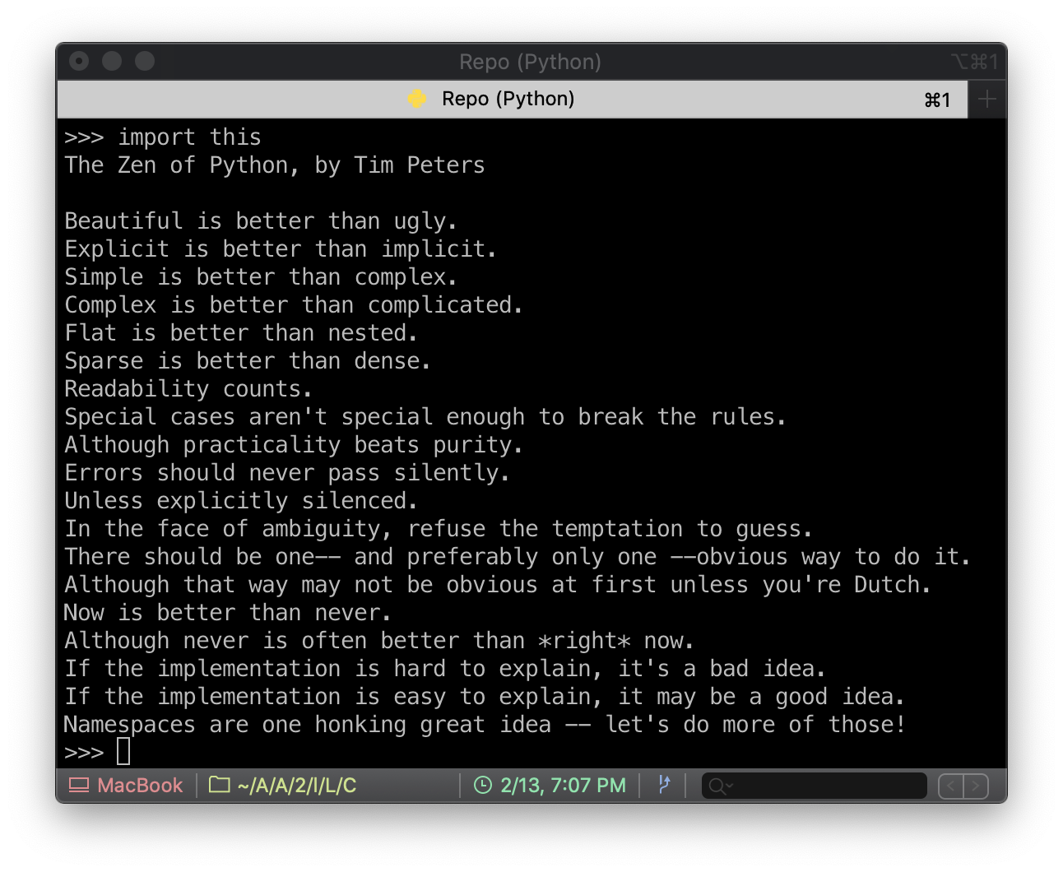
Python之禅：The Zen of Python, by Tim Peters
>>>import this
优美胜于丑陋（Python 以编写优美的代码为目标）
明了胜于晦涩（优美的代码应当是明了的，命名规范，风格相似）
简洁胜于复杂（优美的代码应当是简洁的，不要有复杂的内部实现）
复杂胜于凌乱（如果复杂不可避免，那代码间也不能有难懂的关系，要保持接口简洁）
扁平胜于嵌套（优美的代码应当是扁平的，不能有太多的嵌套）
间隔胜于紧凑（优美的代码有适当的间隔，不要奢望一行代码解决问题）
可读性很重要（优美的代码是可读的）
即便假借特例的实用性之名，也不可违背这些规则（这些规则至高无上）
不要包容所有错误，除非你确定需要这样做（精准地捕获异常，不写 except:pass 风格的代码）
当存在多种可能，不要尝试去猜测
而是尽量找一种，最好是唯一一种明显的解决方案（如果不确定，就用穷举法）
虽然这并不容易，因为你不是 Python 之父（这里的 Dutch 是指 Guido ）
做也许好过不做，但不假思索就动手还不如不做（动手之前要细思量）
如果你无法向人描述你的方案，那肯定不是一个好方案；反之亦然（方案测评标准）
命名空间是一种绝妙的理念，我们应当多加利用（倡导与号召）

Slide 25
Crash Course
02
列表
February 2020 By Axe Tang

Slide 26
什么是列表List
heros = ['pangu', "anqila安其拉", 10, '小鲁班', 5.5]
num = len(heros)
列表由一系列按特定顺序排列的元素组成
Python使用方括号对“[ ]”来表示列表，并用逗号来分割其中的元素
可以将任何类型的数据加入列表，列表元素之间可以没有任何关系
列表通常包含多个元素，一般建议用英文名称复数形式来作为列表名称
len( )函数计算列表长度即元素的个数
通过列表元素的索引来访问列表元素，索引从0开始
负的索引表示倒数元素的位置
heros[0] | heros[1] | heros[2] | heros[3] | heros[4]
'pangu’ | ''anqila安其拉'' | 10 | ''小鲁班'' | 5.5
heros[-5] | heros[-4] | heros[-3] | heros[-2] | heros[-1]
num = len(my_heros)
print(num)
print(my_heros[0])
print(my_heros[1])
print(my_heros[num-1])
print(my_heros[-1])
print(my_heros[-2])
print(my_heros[-num])
msg = "My favorite hero is "+ my_heros[0]
print(msg)
$ python list.py
['pangu', 'anqila安其拉', 10, '小鲁班', 5.5]
5
pangu
anqila安其拉
5.5
5.5
小鲁班
pangu
My favorite hero is pangu

Slide 27
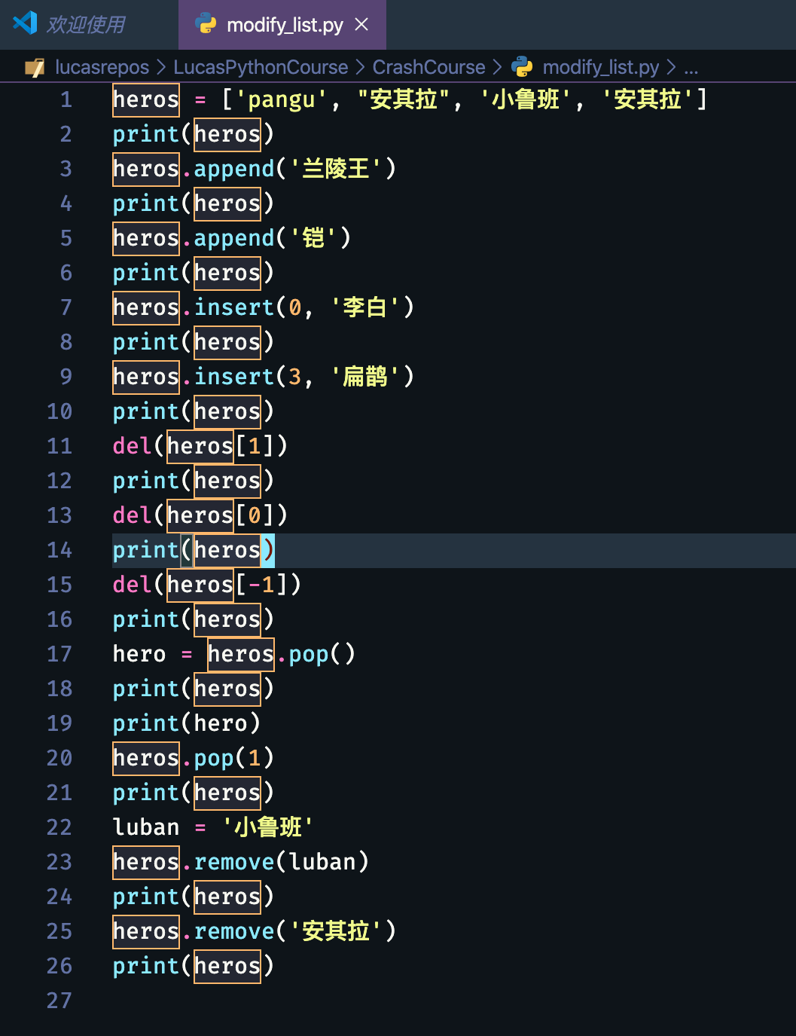
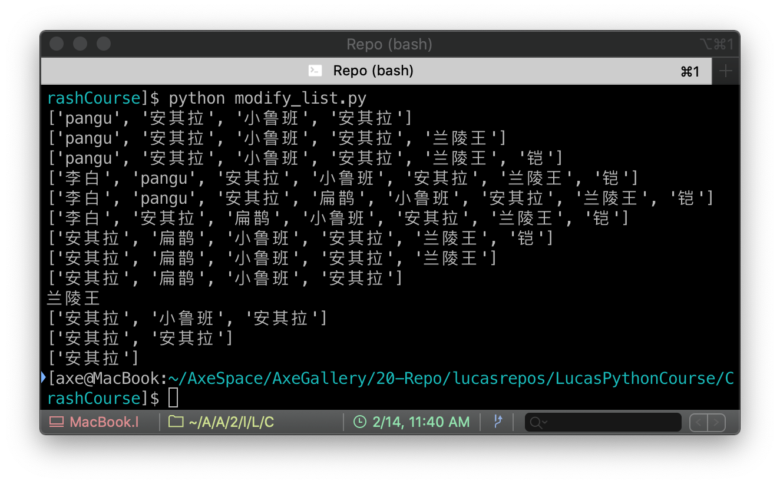
修改、添加和删除列表元素
append( ) 方法在列表尾部添加元素
insert( )方法在列表指定位置添加元素
del( )函数删除列表索引指定的元素，索引可以为负值
pop( )方法删除指定索引的元素，无索引则缺省删除尾部元素
remove删除指定值的列表元素，remove只能删除一个元素

Slide 28
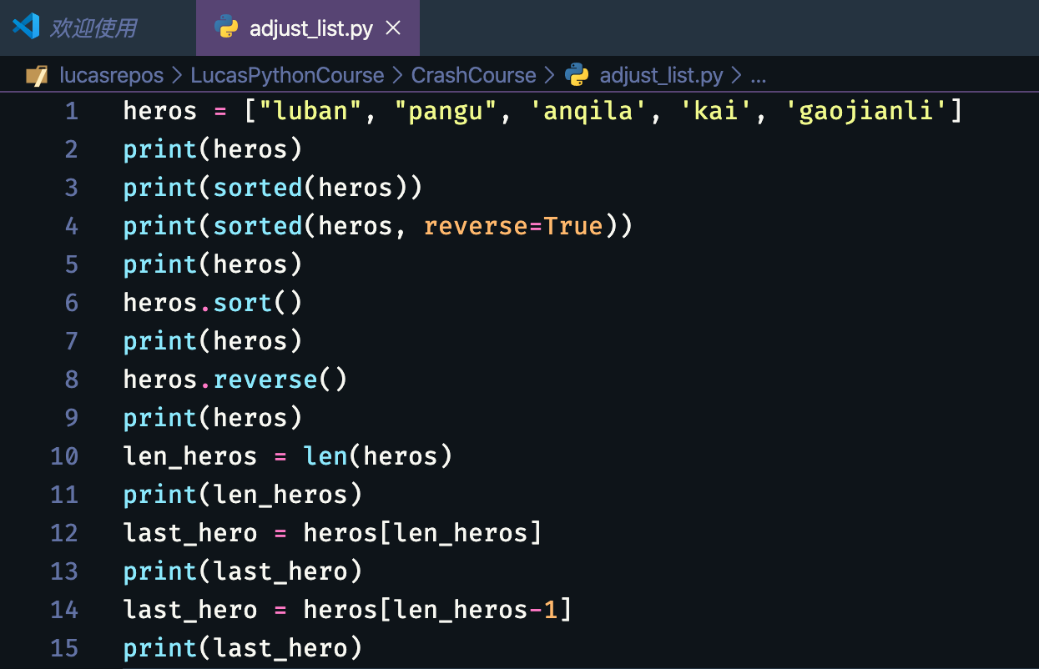
组织列表
$ py adjust_list.py
['luban', 'pangu', 'anqila', 'kai', 'gaojianli']
['anqila', 'gaojianli', 'kai', 'luban', 'pangu']
['pangu', 'luban', 'kai', 'gaojianli', 'anqila']
['luban', 'pangu', 'anqila', 'kai', 'gaojianli']
['anqila', 'gaojianli', 'kai', 'luban', 'pangu']
['pangu', 'luban', 'kai', 'gaojianli', 'anqila']
5
Traceback (most recent call last):
File "adjust_list.py", line 12, in <module>
last_hero = heros[len_heros]
IndexError: list index out of range
临时排序：sorted( ) 函数以特定顺序呈现列表元素，缺省情况下为升序，指定参数reverse=True则为降序，sorted函数不改变列表元素的本来顺序
永久排序：
sort( )方法改变列表的元素顺序
reverse( )方法反转列表元素的本来顺序
len( )方法计算列表长度即元素个数
列表元素越界访问时程序出错
由于列表元素的索引是从0开始的，最后一个元素的索引是列表长度-1，因此红框标出的代码会触发“列表索引越界”错误

Slide 29
Crash Course
03
操作列表
February 2020 By Axe Tang

Slide 30
for循环遍历列表
heros = ['pangu', 'anqila', 'lanlingwang', 'kai']
for hero in heros:
print(hero.title())
print()
for hero in heros:
print(hero.title()+", you are MVP!")
print("I can't wait to see your next show, "
+ hero.title()+".\n")
print("Thank you, Everyone!")
$ py iter_list.py
Pangu
Anqila
Lanlingwang
Kai
Pangu, you are MVP!
I can't wait to see your next show, Pangu.
Anqila, you are MVP!
I can't wait to see your next show, Anqila.
Lanlingwang, you are MVP!
I can't wait to see your next show, Lanlingwang.
Kai, you are MVP!
I can't wait to see your next show, Kai.
Thank you, Everyone!
Python使用for循环语句遍历列表元素
循环语句是让计算机自动完成重复工作的常见方式，列表有多少个元素，for循环就执行多少次
for循环中用于临时存储列表中每个元素的值的循环变量（如上例中的hero）建议采用英文的单数形式
for循环语句末尾的冒号“:”标识下一行是循环的开始
for循环中计划执行的操作语句必须要缩进，一般为4个空格，不缩进的语句不属于for循环

Slide 31
避免缩进错误
$python iter_list_error.py
['pangu', 'anqila', 'lanlingwang', 'kai']
Pangu, you are MVP!
Anqila, you are MVP!
Lanlingwang, you are MVP!
Kai, you are MVP!
I can't wait to see your next show, Kai.
Thank you, Everyone!
Pangu, you are MVP!
I can't wait to see your next show, Pangu.
Thank you, Everyone!
Anqila, you are MVP!
I can't wait to see your next show, Anqila.
Thank you, Everyone!
Lanlingwang, you are MVP!
I can't wait to see your next show, Lanlingwang.
Thank you, Everyone!
Kai, you are MVP!
I can't wait to see your next show, Kai.
Thank you, Everyone!
heros = ['pangu', 'anqila', 'lanlingwang', 'kai']
print(heros)
for hero in heros:
print(hero.title()+", you are MVP!")
print("I can't wait to see your next show, "
+ hero.title()+".")
print("Thank you, Everyone!")
for hero in heros:
print(hero.title()+", you are MVP!")
print("I can't wait to see your next show, "
+ hero.title()+".")
print("Thank you, Everyone!\n")
Python根据缩进来判断代码行与前一个代码行之间的关系。缩进常见错误：
忘记缩进
不必要的缩进
遗漏冒号，引发程序语法错误

Slide 32
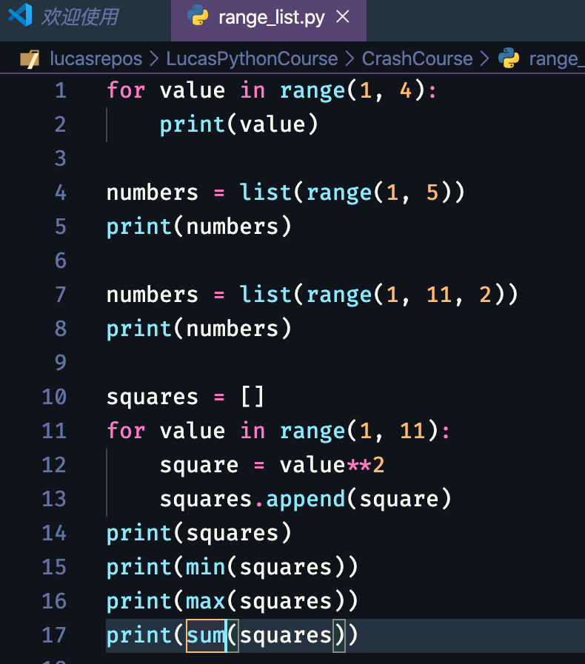
使用range()创建数值列表
$ python range_list.py
1
2
3
[1, 2, 3, 4]
[1, 3, 5, 7, 9]
[1, 4, 9, 16, 25, 36, 49, 64, 81, 100]
1
100
385
range( )方法可以生成指定范围内的整数序列，但序列不包括指定的上限值的元素，可以指定步长
可以使用for循环添加元素的方式创建数值列表
也可以使用list(range( ))创建数值列表
min( ), max( ), sum( )等函数可以实现对数值列表中数值元素的简单统计计算

Slide 33
列表解析
列表解析将for循环和创建新元素的代码合并成一行，并自动附加新元素
列表解析的写法，如下示例，生成一个1到10的自然数平方的数值列表
注意：for循环结尾没有冒号
$ python
Python 3.7.2 (default, Feb 12 2019, 08:15:36)
[Clang 10.0.0 (clang-1000.11.45.5)] on darwin
Type "help", "copyright", "credits" or "license" for more information.
>>> squares = [value**2 for value in range(1, 11)]
>>> print(squares)
[1, 4, 9, 16, 25, 36, 49, 64, 81, 100]
>>> quit()
squares = [value**2 for value in range(1, 11)]

Slide 34
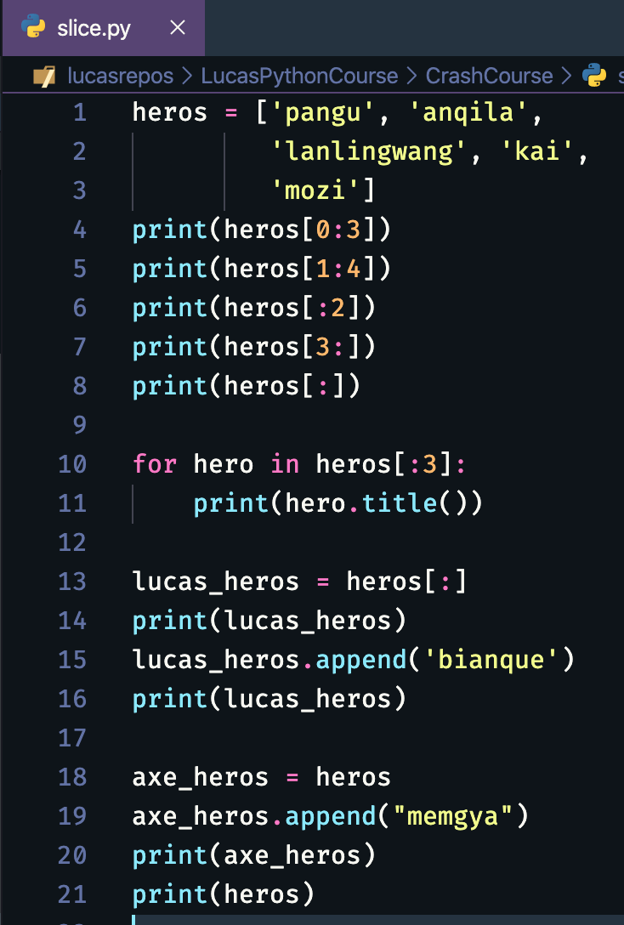
使用列表的一部分：切片
$ python slice.py
['pangu', 'anqila', 'lanlingwang']
['anqila', 'lanlingwang', 'kai']
['pangu', 'anqila']
['kai', 'mozi']
['pangu', 'anqila', 'lanlingwang', 'kai', 'mozi']
Pangu
Anqila
Lanlingwang
['pangu', 'anqila', 'lanlingwang', 'kai', 'mozi']
['pangu', 'anqila', 'lanlingwang', 'kai', 'mozi', 'bianque']
['pangu', 'anqila', 'lanlingwang', 'kai', 'mozi', 'memgya']
['pangu', 'anqila', 'lanlingwang', 'kai', 'mozi', 'memgya']
在列表索引中标识起始和终止索引位置来实现列表切片
无起始索引表示从列表首个元素开始切片，无终止索引表示切片到列表末尾结束
要复制一个新列表，采用列表简单赋值是无效的，必须采用切片方式来复制

Slide 35
元组Tuple
Python将不可变的列表称为元组(tuple)
元组的定义采用圆括号对“( )”
修改元组的元素即对元组元素进行赋值，会触发程序错误
虽然不可以修改元组的元素，但是给元组变量赋值是合法的
dimensions = (200, 50)
print(dimensions)
for dimension in dimensions:
print(dimension)
dimensions = (400, 100)
print(dimensions)
dimensions[0] = 100
$ python tuple.py
(200, 50)
200
50
(400, 100)
Traceback (most recent call last):
File "tuple.py", line 9, in <module>
dimensions[0] = 100
TypeError: 'tuple' object does not support item assignment

Slide 36
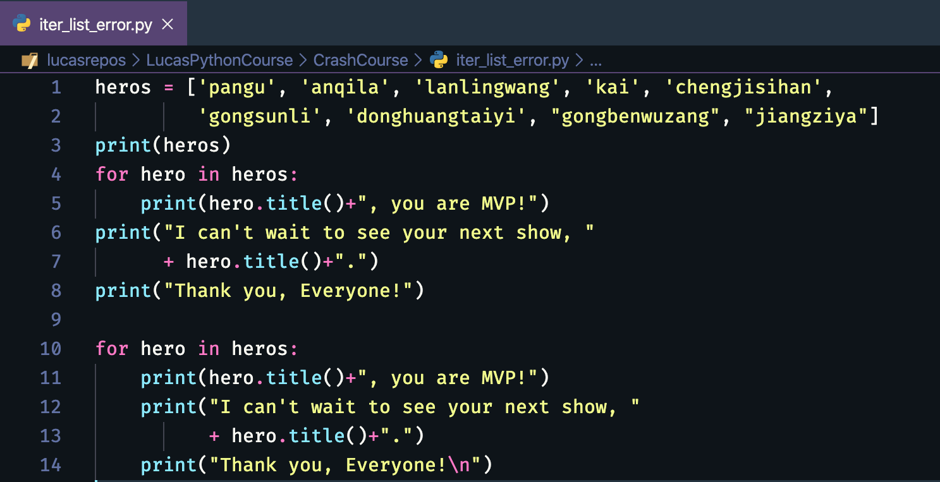
代码格式
若要提出Python语言修改建议，需编写Python改进提案PEP，它向程序员提供代码格式设置指南
缩进：PEP8建议每级缩进都使用四个空格
行长：Python建议每行不超过80个字符
空行：要将不同的程序段分开，可以使用空行。但不应使用三四个空行隔开
在比较云算法两边各添加一个空格，增强可读性
...

Slide 37
Crash Course
04
if语句
February 2020 By Axe Tang

Slide 38
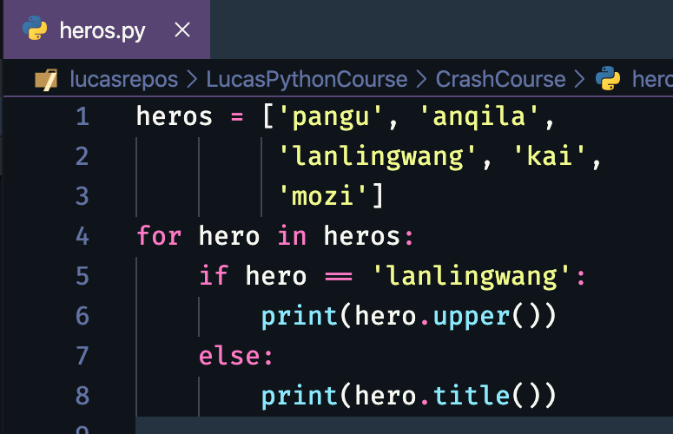
if语句简单示例
全大写显示“lanlingwang”
首字母大写显示其他
py heros.py
Pangu
Anqila
LANLINGWANG
Kai
Mozi

Slide 39
条件测试1
>>> car = 'bmw'
>>> car == 'bmw'
True
>>> car == 'audi'
False
>>> car = 'Audi'
>>> car == 'audi'
False
>>> car.lower()=='audi'
True
>>> if car != 'audi':
... print("it's not audi.")
...
it's not audi.
>>> age = 18
>>> age == 18
True
>>> age == 20
False
>>> answer = 17
>>> if answer != 42:
... print("That is not
the correct answer.")
...
That is not the correct answer.
>>> age = 19
>>> age < 21
True
>>> age <= 21
True
>>> age > 21
False
>>> age >= 21
False
每条if语句的核心都是一个值为True或False的表达式，这种表达式被称为条件测试，Python根据条件测试的值为True还是False来决定是否执行if语句中的代码
条件测试值为True，就执行紧跟在if语句后面的代码
条件测试值为False，就忽略这些代码
连续的两个等号“==”用于检查两侧值是否相等
“!=”用于检查两侧值是否不等
此外还有“>”,”<”,”>=”,”<=”等

Slide 40
条件测试2
使用and检查多个条件是否同时为True
使用or检查多个条件是否其中一个为True
关键字in让Python检查列表是否包含指定元素
not in检查列表是否不包含指定元素
True和False又称为布尔值
布尔表达式是条件测试的别名，它的结果要么是True，要么是False
>>> age_0 = 22
>>> age_1 = 18
>>> age_0 >= 21 and age_1 >=21
False
>>> age_1 = 22
>>> age_0 >= 21 and age_1 >= 21
True
>>> (age_0 >= 21) and (age_1 >= 21)
True
>>> age_0 = 22
>>> age_1 = 18
>>> age_0 >=21 or age_1 >=21
True
>>> age_0 = 18
>>> age_0 >=21 or age_1 >= 21
False
>>> heros = ["pangu","anqila","miyue"]
>>> "pangu" in heros
True
>>> "luban" in heros
False
>>> "pangu" not in heros
False
>>> "luban" not in heros
True
>>> game_active = True
>>> can_edit = False
>>> print(game_active,can_edit)
True False

Slide 41
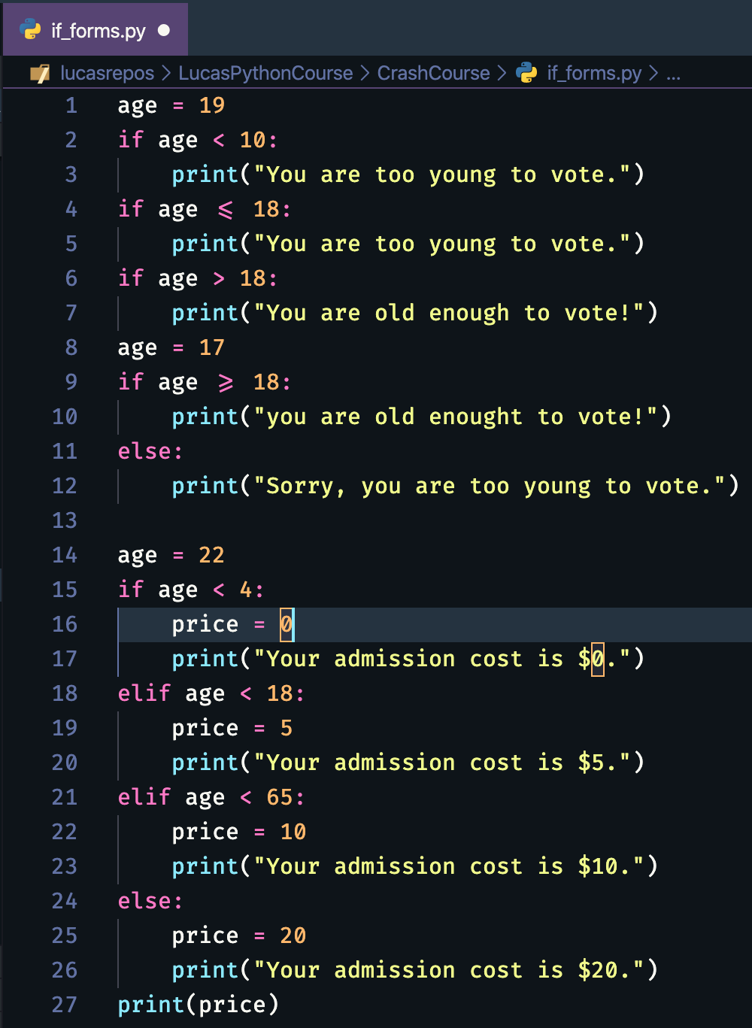
if语句的几种形式
if
if...else
if...elif...else
if...elif...elif...elif
如果只想执行一个代码块就使用if-elif-else结构
如果要运行多个代码块就使用一系列独立的if语句
注意缩进以及if语句最后的冒号“:”
price变量的用法
$python if_forms.py
You are old enough to vote!
Sorry, you are too young to vote.
Your admission cost is $10.
Your admission cost is $10.

Slide 42
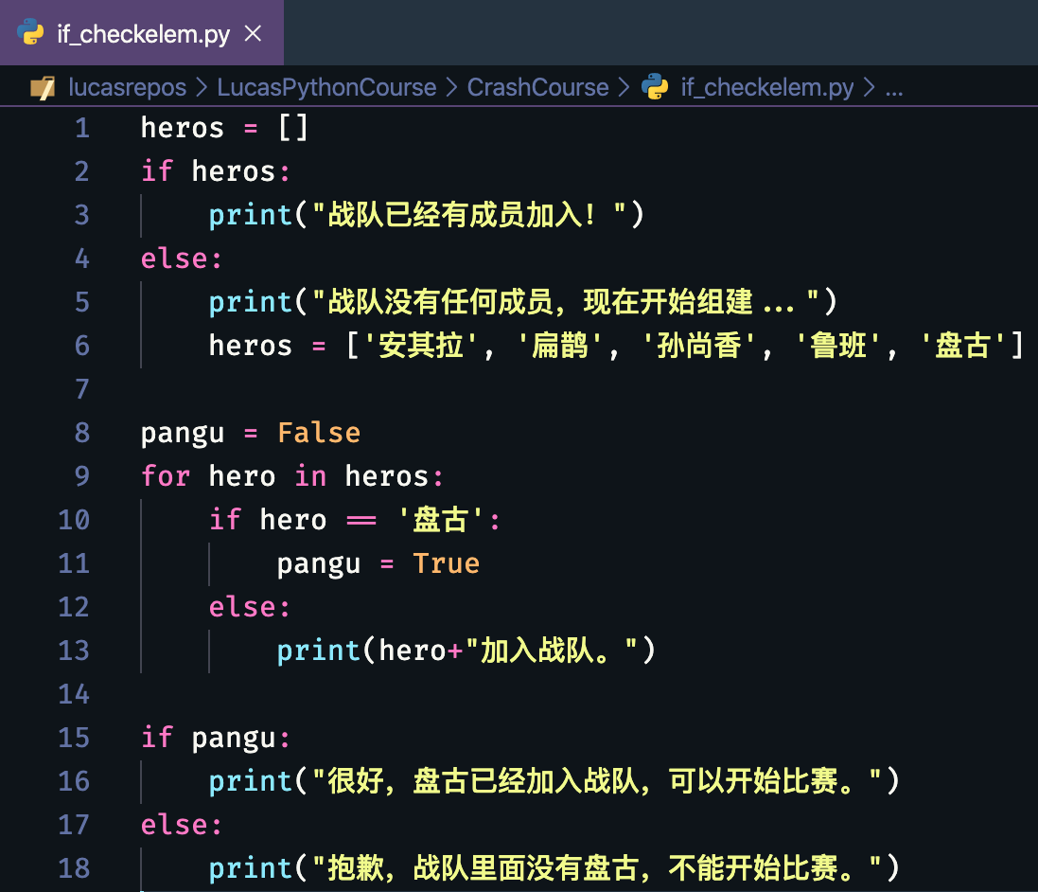
使用if语句处理列表
判断列表是否为空
在if语句中可以处理列表元素
在for循环中使用if...else...
$ python if_checkelem.py
安其拉加入战队。
扁鹊加入战队。
孙尚香加入战队。
鲁班加入战队。
很好，盘古已经加入战队，可以开始比赛。

Slide 43
Crash Course
05
字典
February 2020 By Axe Tang

Slide 44
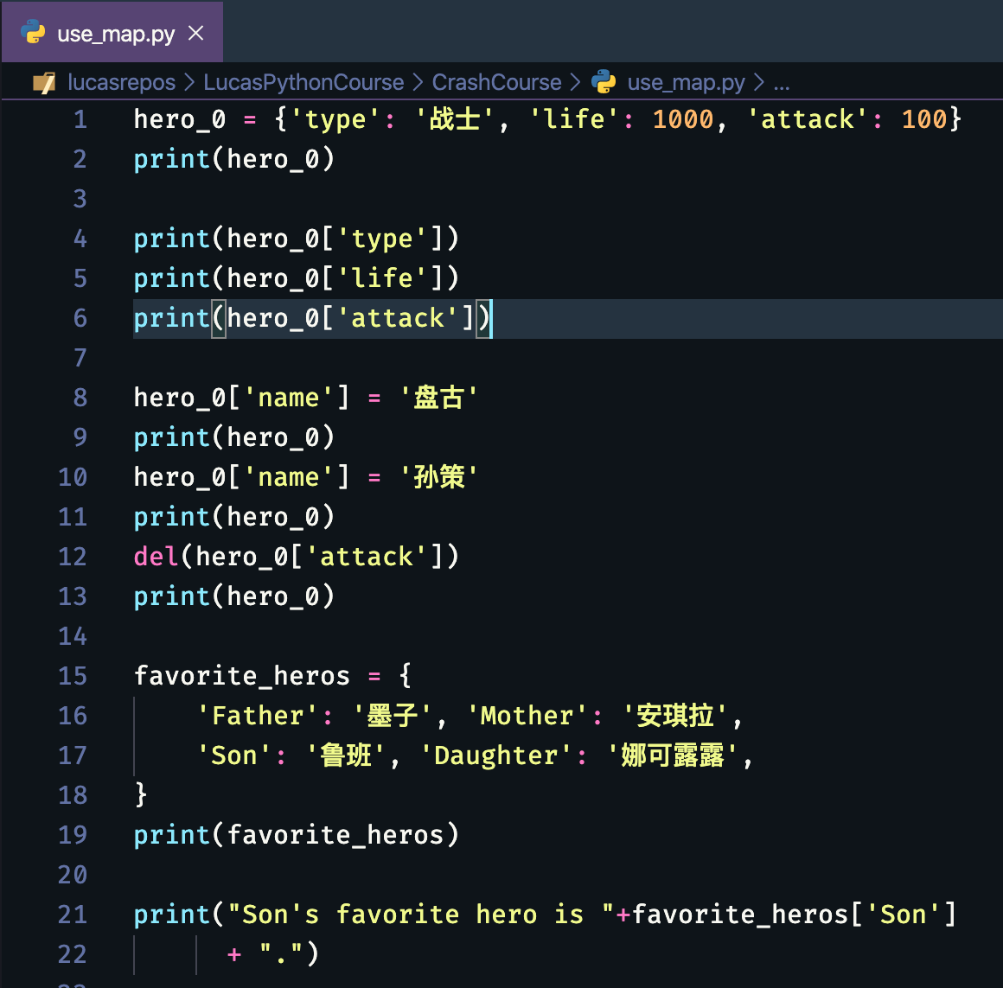
使用字典Dict
$ python use_map.py
{'type': '战士', 'life': 1000, 'attack': 100}
战士
1000
100
{'type': '战士', 'life': 1000, 'attack': 100, 'name': '盘古'}
{'type': '战士', 'life': 1000, 'attack': 100, 'name': '孙策'}
{'type': '战士', 'life': 1000, 'name': '孙策'}
{'Father': '墨子', 'Mother': '安琪拉', 'Son': '鲁班', 'Daughter': '娜可露露'}
Son's favorite hero is 鲁班.
Python中，字典是一系列键-值对，每个键都与一个值相关联，与键相关联的值可以是数字、字符串、列表乃至字典
Python中，字典用放在花括号对{}中的一系列键-值对表示
要获取与键关联的值，可依次指定字典名和放在方括号对内的键
要给字典添加元素即键-值对，可依次指定字典名、用方括号括起的键和相关联的值
要修改字典中的值，可依次指定字典名、用方括号括起的键以及与该键相关联的新值
使用del语句将不需要的键-值对彻底删除，必须指定字典名和要删除的键
课根据需要使用字典存储一个对象的信息，也可以存储众多对象的同一种信息

Slide 45
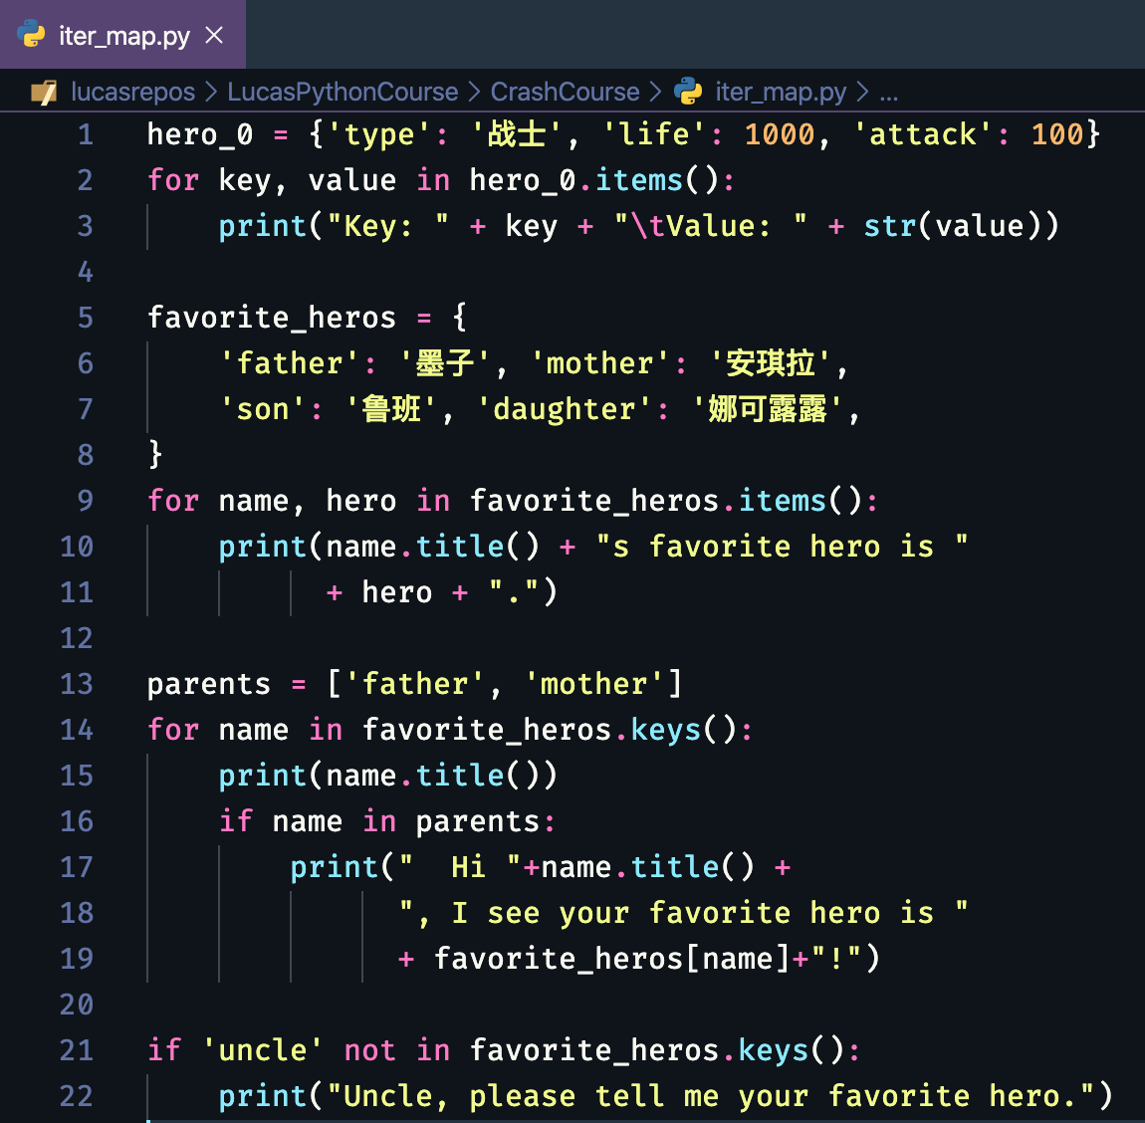
遍历字典
使用for循环遍历字典，要声明两个变量（如key和value)存储键值的键和值，然后用字典名调用方法items( )，它返回一个键值对列表。for循环依次将字典中的每个键值对存储到指定的两个变量中
在不需要使用字典中键值对的值时，方法keys( )返回由字典的键组成的一个列表
$ python iter_map.py
Key: type Value: 战士
Key: life Value: 1000
Key: attack Value: 100
Fathers favorite hero is 墨子.
Mothers favorite hero is 安琪拉.
Sons favorite hero is 鲁班.
Daughters favorite hero is 娜可露露.
Father
Hi Father, I see your favorite hero is 墨子!
Mother
Hi Mother, I see your favorite hero is 安琪拉!
Son
Daughter
Uncle, please tell me your favorite hero.

Slide 46
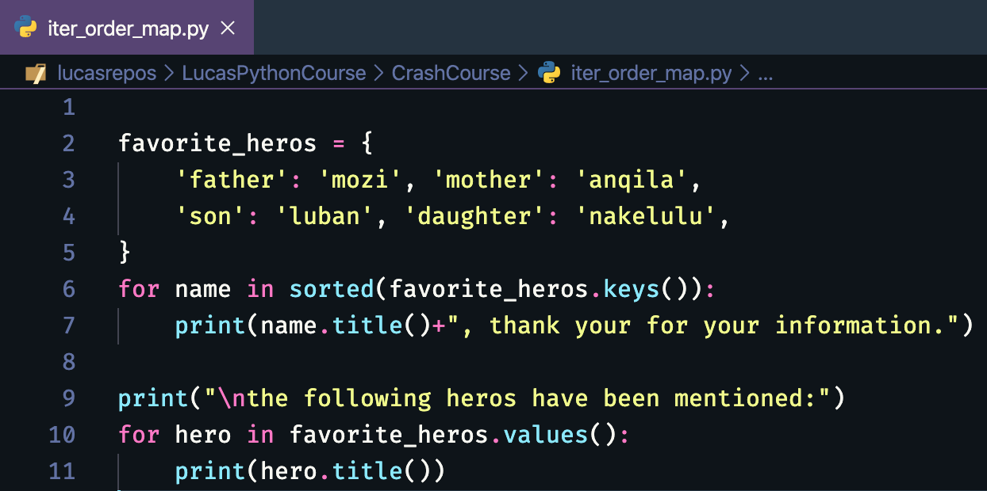
按顺序遍历
字典记录键和值之间关系，但获取字典元素时的获取顺序是不可预测的
要以特定顺序返回元素，可使用sorted( )来获得特定顺序排列的键列表的副本
要遍历字典中所有值，可以使用方法values( )，它返回一个值列表，且不包含任何键
这种做法提取字典中所有的值，但没有考虑是否会出现重复项的情况
如果要剔除重复项，参加下一页的集合set使用方法
$ python iter_order_map.py
Daughter, thank your for your information.
Father, thank your for your information.
Mother, thank your for your information.
Son, thank your for your information.
the following heros have been mentioned:
Mozi
Anqila
Luban
Nakelulu

Slide 47
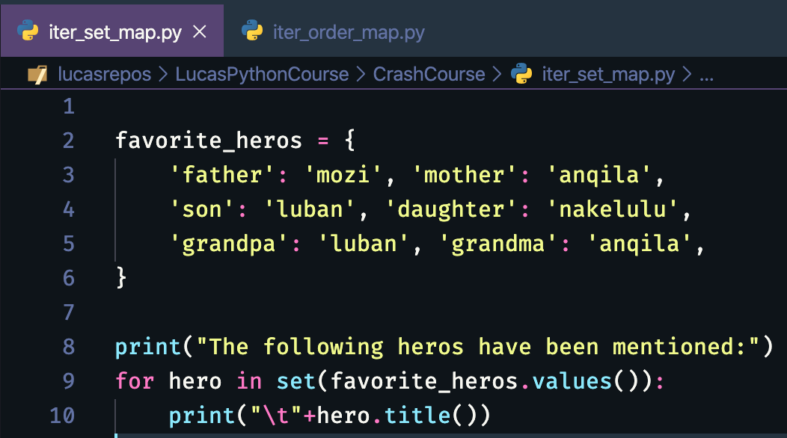
集合set
集合类似于列表，但每个元素都必须是独一无二的
通过对包含重复元素的列表调用set( )，可以让Python找出列表中独一无二的元素，并使用这些元素来创建一个集合
$python iter_set_map.py
The following heros have been mentioned:
Mozi
Nakelulu
Luban
Anqila

Slide 48
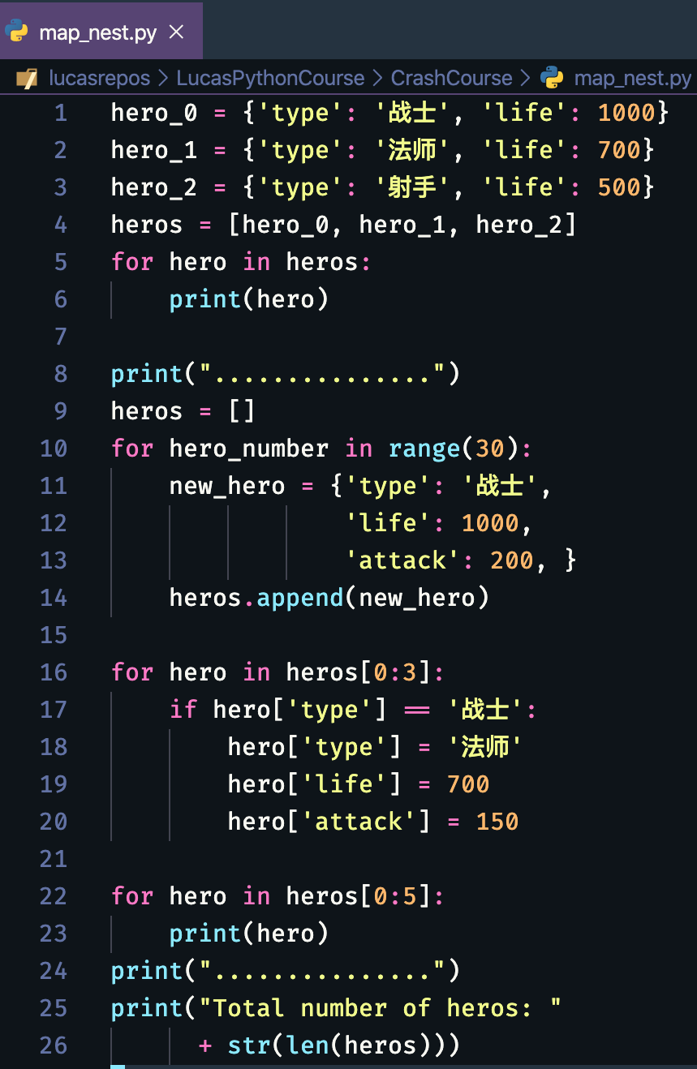
嵌套：字典列表
有时候需要将一系列字典存储在列表中，或将列表作为值存储在字典中，这种使用方法叫做嵌套
可以在列表中嵌套字典、在字典中嵌套列表，甚至在字典中嵌套字典
一个将字典作为元素嵌套到列表里的例子
for循环与range( )一起批量生成列表的字典元素
使用切片修改字典列表中的字典元素值
]$ python map_nest.py
{'type': '战士', 'life': 1000}
{'type': '法师', 'life': 700}
{'type': '射手', 'life': 500}
...............
{'type': '法师', 'life': 700, 'attack': 150}
{'type': '法师', 'life': 700, 'attack': 150}
{'type': '法师', 'life': 700, 'attack': 150}
{'type': '战士', 'life': 1000, 'attack': 200}
{'type': '战士', 'life': 1000, 'attack': 200}
...............
Total number of heros: 30

Slide 49
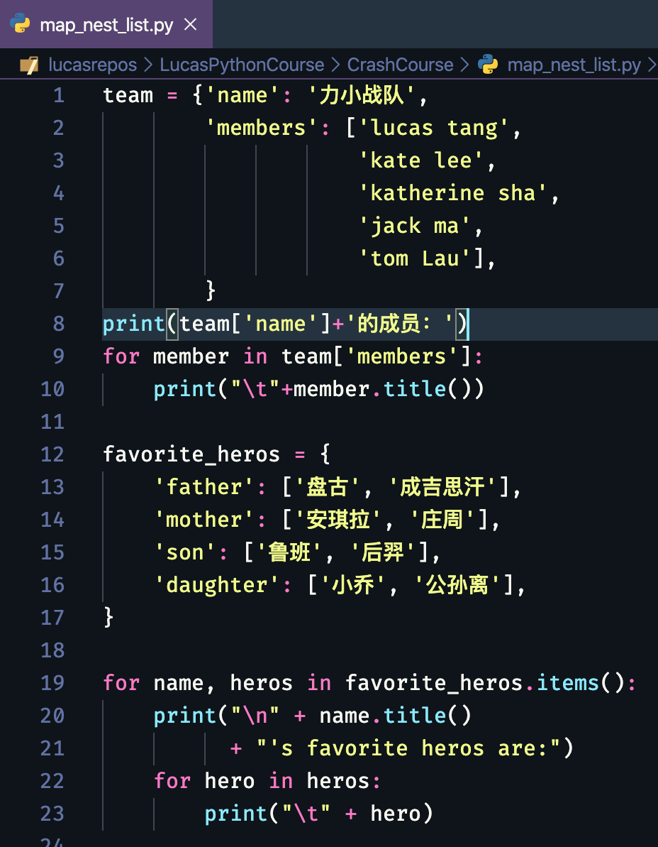
嵌套：字典中存储列表
$ python map_nest_list.py
力小战队的成员：
Lucas Tang
Kate Lee
Katherine Sha
Jack Ma
Tom Lau
Father's favorite heros are:
盘古
成吉思汗
Mother's favorite heros are:
安琪拉
庄周
Son's favorite heros are:
鲁班
后羿
Daughter's favorite heros are:
小乔
公孙离
将列表作为键值对的值存储在字典中
每当需要在字典中将一个键关联到多个值时，都可以在字典中嵌套一个列表

Slide 50
嵌套：字典中存储字典
members = {'lucas tang': {
'hero': '扁鹊',
'role': '中路',
},
'kate lee': {
'hero': '盘古',
'role': '打野',
},
'jack ma': {
'hero': '鲁班',
'role': '下路',
},
'tom lau': {
'hero': '庄周',
'role': '辅助',
},
'katherine sha': {
'hero': '孙策',
'role': '上路',
},
}
for member_name, member_info in members.items():
print("Member name: " + member_name)
print("\tHero: "+member_info['hero'])
print("\tRole: "+member_info['role'])
可以在字典中嵌套字典
注意这样做程序代码结构会迅速复杂起来
示例给出一个战队成员的字典，其中嵌套了每个成员信息的字典
$ python map_nest_map.py
Member name: lucas tang
Hero: 扁鹊
Role: 中路
Member name: kate lee
Hero: 盘古
Role: 打野
Member name: jack ma
Hero: 鲁班
Role: 下路
Member name: tom lau
Hero: 庄周
Role: 辅助
Member name: katherine sha
Hero: 孙策
Role: 上路

Slide 51
Crash Course
06
input输入和while循环
February 2020 By Axe Tang

Slide 52
函数input()的工作原理
函数input( )让程序暂停运行，等待用户输入一些文本
获取用户输入后，Python将其存储在一个变量中，方便后续使用
如果你使用的是Python2.x版本，请使用raw_input( )代替input( )来获取用户输入
$python
Python 3.7.2 (default, Feb 12 2019, 08:15:36)
[Clang 10.0.0 (clang-1000.11.45.5)] on darwin
Type "help", "copyright", "credits" or "license" for more information.
>>> message=input("Tell me something, and I will repeat it back to you: ")
Tell me something, and I will repeat it back to you: Hello Everyone!
>>> print(message)
Hello Everyone!
>>> name=input("Please enter your name: ")
Please enter your name: lucas tang
>>> print("Hello, "+name.title()+"!")
Hello, Lucas Tang!
>>> prompt="If you tell us who you are,we can personalize the message you see."
>>> prompt+="\tWhat is your first name? "
>>> name=input(prompt)
If you tell us who you are,we can personalize the message you see. What is your first name? Lucas
>>> print("\nHello, " + name + "!")
Hello, Lucas!
>>>

Slide 53
使用int()来获取数值输入
使用函数input( )时，Python将用户输入解读为字符串
如示例用户输入的数字被解读为字符串，当你试图用它和数值进行比较时会引发错误
使用函数int( )把用户输入字符串转换为数值，用于数值比较
$ python
>>> age=input("How old are you? ")
How old are you? 21
>>> age
'21'
>>> age >= 18
Traceback (most recent call last):
File "<stdin>", line 1, in <module>
TypeError: '>=' not supported between instances of 'str' and 'int'
>>> age = int(age)
>>> age >= 18
True
>>> height = input("How tall are you, in inches? ")
How tall are you, in inches? 71
>>> height = int(height)
>>> if height >= 36:
... print("\nYou're tall enough to ride!")
... else:
... print("\nYou're be able to ride when you're a little older.")
...
You're tall enough to ride!
>>>

Slide 54
求模运算符%
求模运算符“%”计算两数相除的余数
如果一个数可以被另一个数整除，余数就为0，可以利用这一点来判断一个数是奇数还是偶数
$ python
Python 3.7.2 (default, Feb 12 2019, 08:15:36)
[Clang 10.0.0 (clang-1000.11.45.5)] on darwin
Type "help", "copyright", "credits" or "license" for more information.
>>> 4 % 3
1
>>> 5 % 3
2
>>> 6 % 3
0
>>> 7 % 3
1
>>> number=input("Enter a number, and I'll tell you if it's even or odd:")
Enter a number, and I'll tell you if it's even or odd:42
>>> number = int(number)
>>> if number % 2 == 0:
... print("\nThe number " + str(number) + " is even.")
... else:
... print("\nThe number " + str(number) + " is odd.")
...
The number 42 is even.
>>>

Slide 55
使用while循环
$ python
Python 3.7.2 (default, Feb 12 2019, 08:15:36)
[Clang 10.0.0 (clang-1000.11.45.5)] on darwin
Type "help", "copyright", "credits" or "license" for more information.
>>> current_number = 1
>>> while current_number <= 5:
... print(current_number)
... current_number += 1
...
1
2
3
4
5
>>>
for循环用于针对集合中的每个元素迭代执行一个代码块
while循环则不断运行，直到指定的条件不满足为止
示例：用while循环从1数到5
+=运算符：current_number+=1相当于如下语句：
current_number = current_number + 1

Slide 56
让用户选择何时退出
prompt = "\nTell me something, and i will repeat it back to you:"
prompt += "\nEnter 'quit' to end the program. "
message = ""
while message != 'quit':
message = input(prompt)
if message != 'quit':
print(message)
else:
print("break")
break
active = True
while active:
message = input(prompt)
if message == 'quit':
active = False
else:
print(message)
$ python while_quit.py
Tell me something, and i will repeat it back to you:
Enter 'quit' to end the program. Hello Everyone!
Hello Everyone!
Tell me something, and i will repeat it back to you:
Enter 'quit' to end the program. quit
break
Tell me something, and i will repeat it back to you:
Enter 'quit' to end the program. Hello Everybody!
Hello Everybody!
Tell me something, and i will repeat it back to you:
Enter 'quit' to end the program. quit
在while循环中定义一个退出值
只要用户输入的不是这个值，程序就接着运行
如果用户输入了这个值，使得while循环的条件检测表达式结果为False，则循环终止执行
使用循环标志

Slide 57
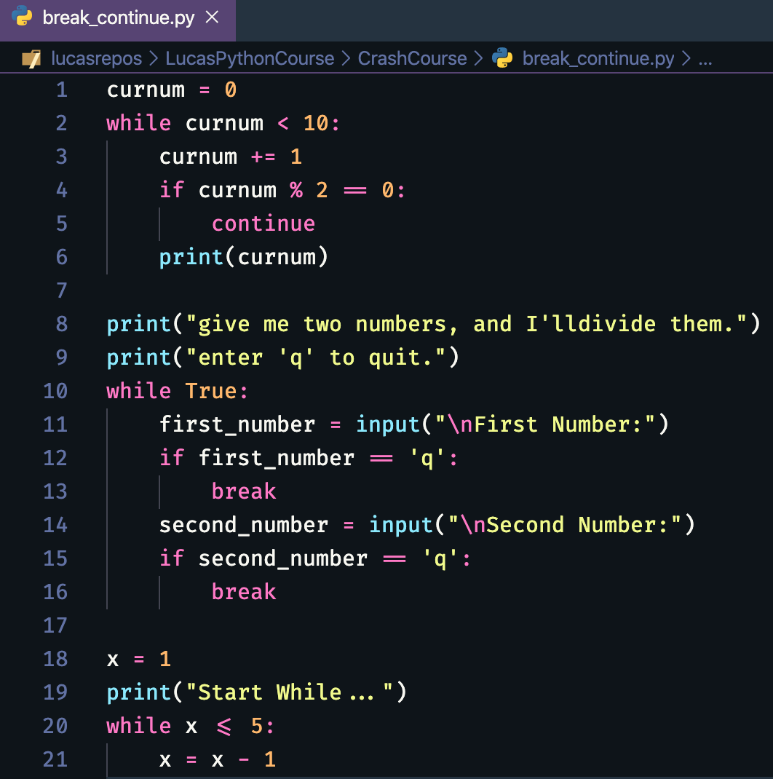
循环控制：break和continue语句
$ python break_continue.py
1
3
5
7
9
give me two numbers, and I'll divide them.
enter 'q' to quit.
First Number:10
Second Number:5
2.0
First Number:q
Start While...
^CTraceback (most recent call last):
File "break_continue.py", line 27, in <module>
x = x - 1
KeyboardInterrupt
要立即退出while循环，不再运行循环中余下的代码，也不管条件测试的结果如何，可使用break语句
break用于控制程序流程，可使用它来控制哪些代码执行，哪些代码不执行
for循环也可以使用break语句来终止循环
要返回到循环开头，并根据条件测试结果决定是否继续执行循环，可使用continue语句
要注意避免无限循环，务必对每个while循环进行测试，确保它按照预期结束

Slide 58
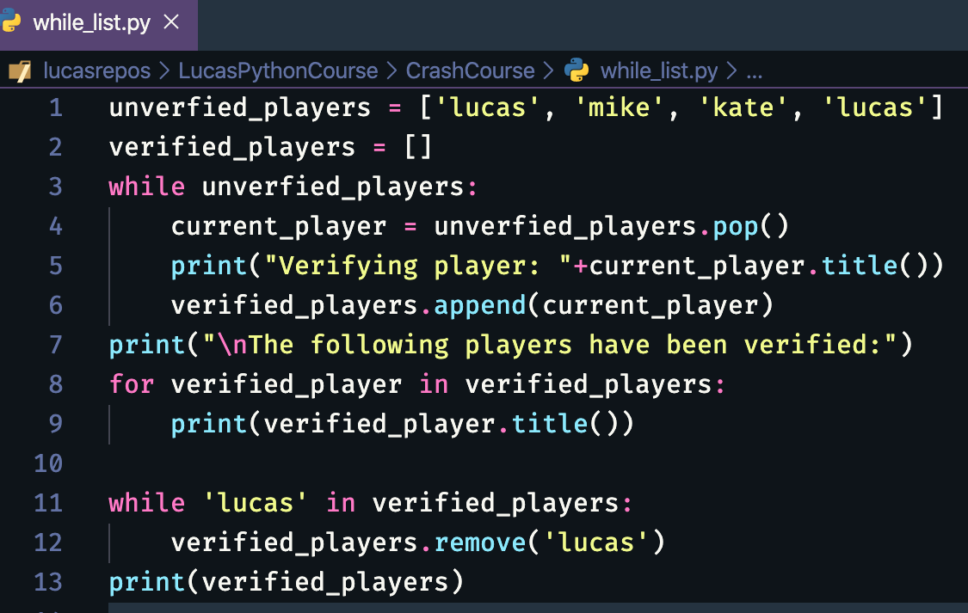
使用循环处理列表
当列表unverified_players不为空时，使用pop方法弹出其元素，并将弹出元素用append方法存储到列表verfied_players中
列表verfied_players中有两个lucas，使用while循环反复执行remove方法，删除列表元素lucas
最后，列表verfied_players中剩下两个元素；['kate','mike']
$ python while_list.py
Verifying player: Lucas
Verifying player: Kate
Verifying player: Mike
Verifying player: Lucas
The following players have been verified:
Lucas
Kate
Mike
Lucas
['kate', 'mike']

Slide 59
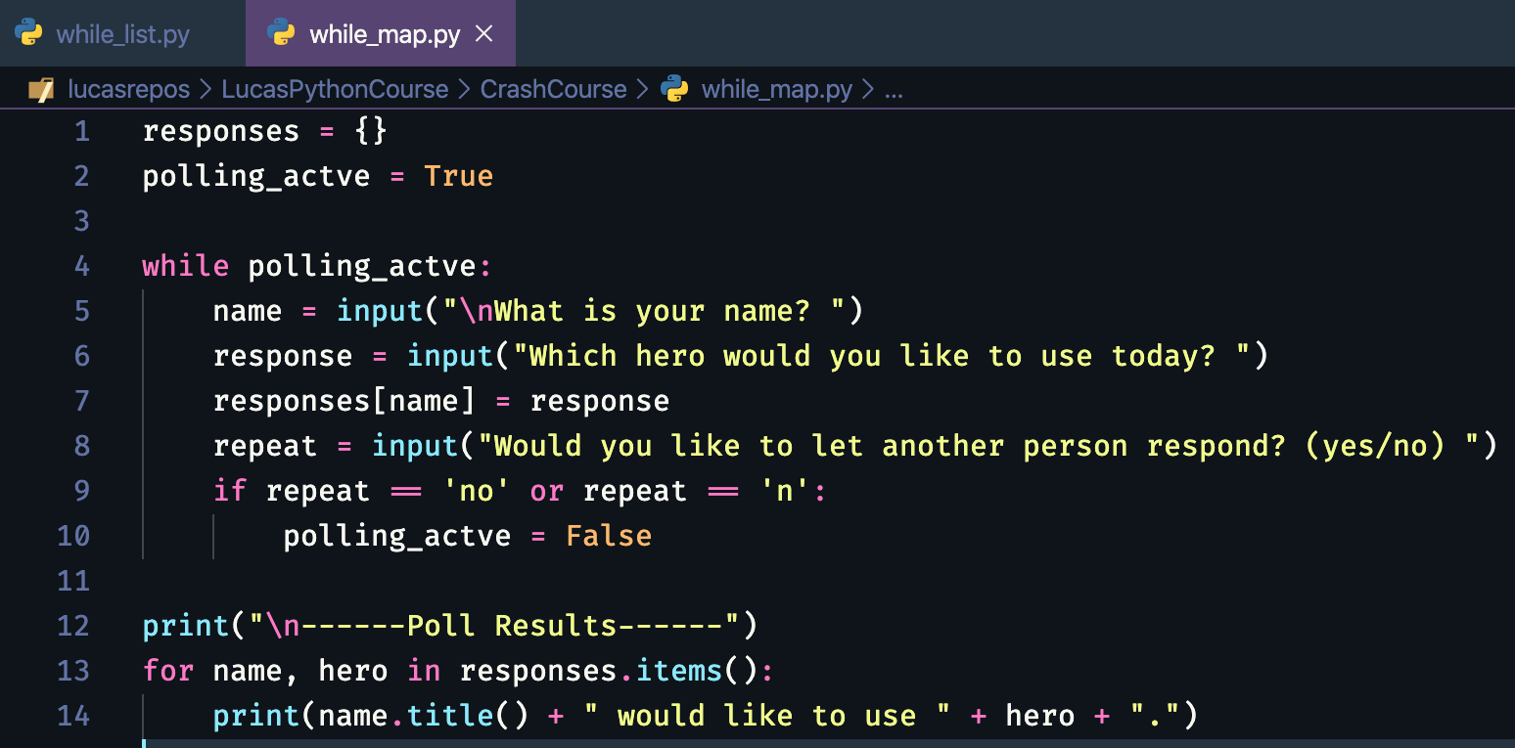
使用循环处理字典
$ python while_map.py
What is your name? lucas
Which hero would you like to use today? 鲁班
Would you like to let another person respond? (yes/no) yes
What is your name? axe
Which hero would you like to use today? 盘古
Would you like to let another person respond? (yes/no) no
------Poll Results------
Lucas would like to use 鲁班.
Axe would like to use 盘古.
设置条件测试标志变量polling_active，使用while循环中的input要求用户输入姓名和计划今天比赛使用的英雄
将姓名和所选英雄作为字典的键值对加入字典responses
用户输入no或n时修改循环的条件测试标志为False，循环结束
使用字典responses的items( )方法启动for循环，打印调查结果，即玩家的姓名和计划使用的英雄

Slide 60
Crash Course
07
函数
February 2020 By Axe Tang

Slide 61
定义函数
函数就是有名字的独立代码块，要执行函数定义的特定任务，可以通过调用函数完成。需要在程序中多次执行同一任务时，无需反复编写完成该任务的代码，只需要调用执行该任务的函数。
函数使用关键字def来定义，函数内的代码块必须要保持缩进
要调用函数，可依次指定函数名以及用括号括起的参数信息
$ python
Python 3.7.2 (default, Feb 12 2019, 08:15:36)
[Clang 10.0.0 (clang-1000.11.45.5)] on darwin
Type "help", "copyright", "credits" or "license" for more information.
>>> def greet_user():
... print("Hello")
...
>>> greet_user()
Hello
>>>

Slide 62
向函数传递信息
给函数定义的括号内增加参数，可向函数传递信息
在函数定义中，username是一个形式参数，简称形参
在代码greet_user('lucas tang')中，值'lucas tang'是一个实际参数，简称实参
函数调用时传递参数信息，实际上就是把实参存储到形参中，在函数内部使用
$python
Python 3.7.2 (default, Feb 12 2019, 08:15:36)
[Clang 10.0.0 (clang-1000.11.45.5)] on darwin
Type "help", "copyright", "credits" or "license" for more information.
>>> def greet_user(username):
... print("Hello, " + username.title() + "!")
...
>>> greet_user('lucas tang')
Hello, Lucas Tang!
>>>

Slide 63
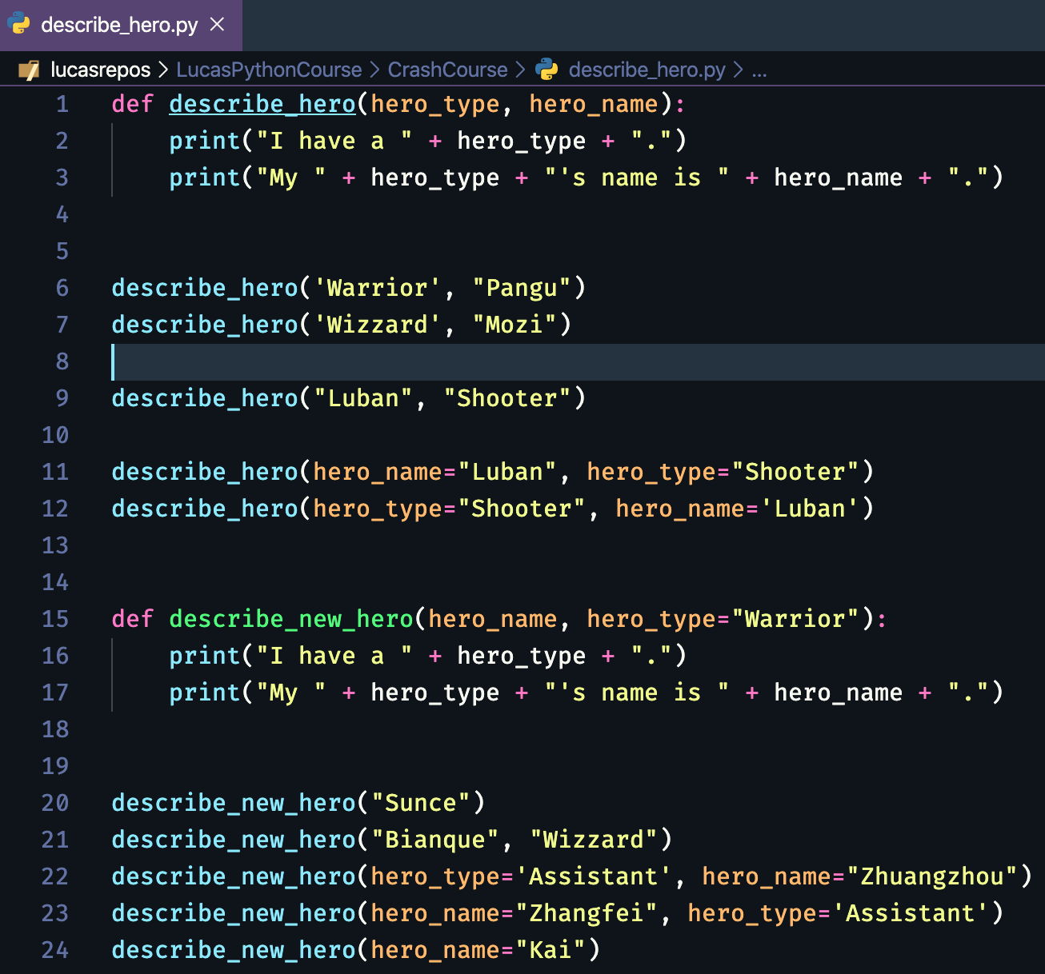
传递实参
$ python describe_hero.py
I have a Warrior.
My Warrior's name is Pangu.
I have a Wizzard.
My Wizzard's name is Mozi.
I have a Luban.
My Luban's name is Shooter.
I have a Shooter.
My Shooter's name is Luban.
I have a Shooter.
My Shooter's name is Luban.
I have a Warrior.
My Warrior's name is Sunce.
I have a Wizzard.
My Wizzard's name is Bianque.
I have a Assistant.
My Assistant's name is Zhuangzhou.
I have a Assistant.
My Assistant's name is Zhangfei.
I have a Warrior.
My Warrior's name is Kai.
传递多个实参
注意实参顺序对结果的影响
关键字实参规避了实参顺序问题
参数缺省值和缺省调用
有缺省值的形参必须位于函数定义的参数列表的尾部
等效函数调用
避免实参错误

Slide 64
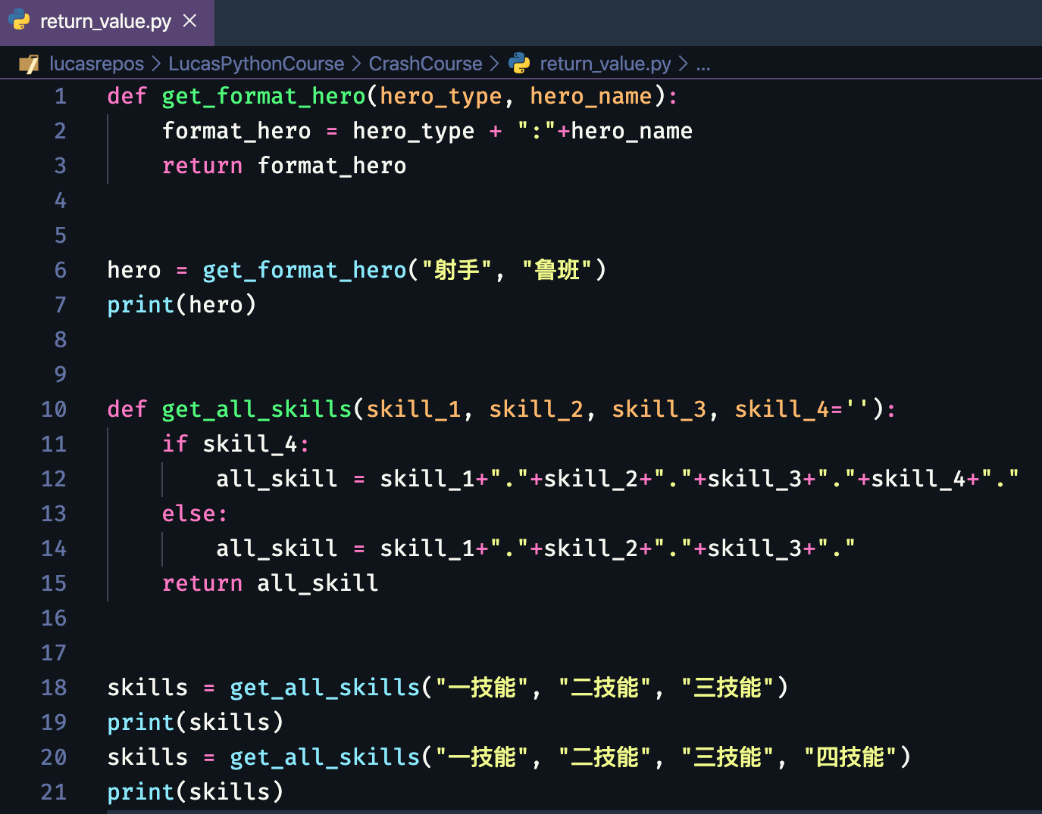
返回值
函数可以处理一些数据，并返回一个或一组值，即返回值
函数中使用return语句将值返回到调用函数的代码行
调用返回值的函数时，需要提供一个变量，用于存储返回值
给实参指定默认值为空字符串，并将其放置在形参列表的末尾，可以实现函数调用时的可选实参
$ python tuple.py
(200, 50)
$ py return_value.py
射手:鲁班
一技能.二技能.三技能.
一技能.二技能.三技能.四技能.

Slide 65
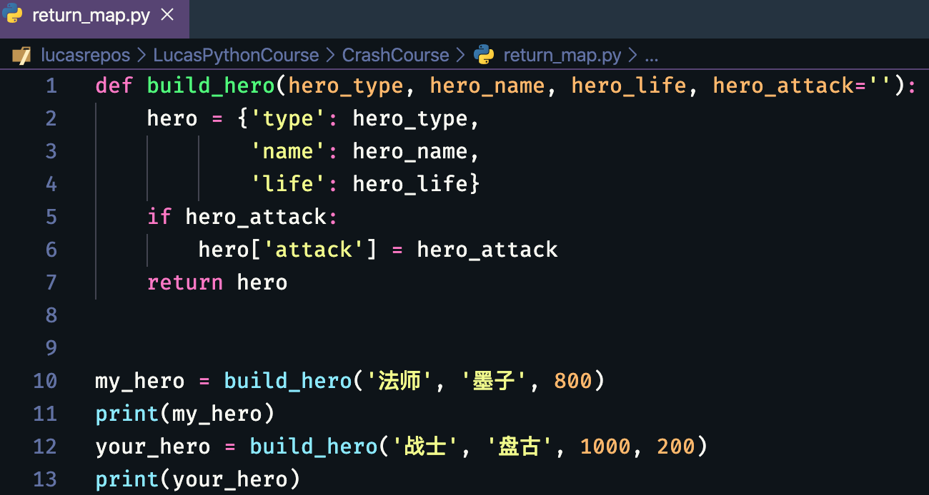
返回字典
多个函数形参与调用函数的实参组成键值对序列，生成字典，返回给函数调用方
最后一个形参缺省值为空串，是可选参数，在函数调用时可以提供也可以不提供
函数中的if语句处理可选参数的情景
$ python return_map.py
{'type': '法师', 'name': '墨子', 'life': 800}
{'type': '战士', 'name': '盘古', 'life': 1000, 'attack': 200}

Slide 66
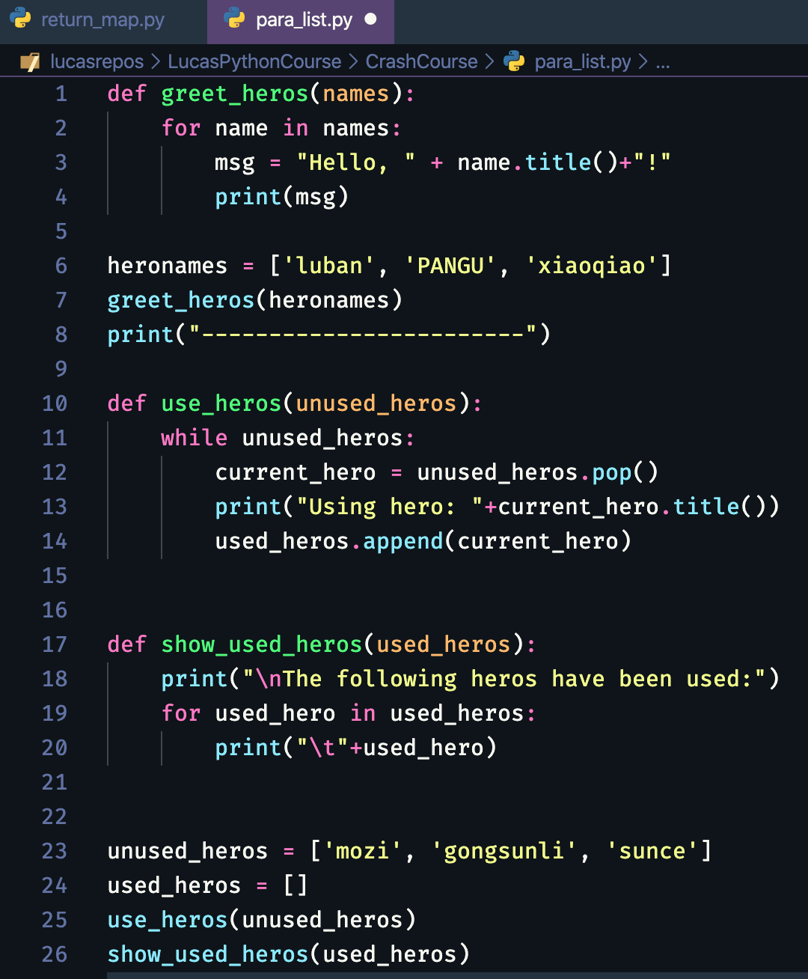
向函数传递列表
列表可以作为实参在调用时传递给函数使用
可以定义多个函数，每个函数完成一个相对独立的功能，程序更容易理解
列表传递是引用传递，这意味着列表传入函数后，如果其元素在函数内被修改，是永久性的修改
$ python para_list.py
Hello, Luban!
Hello, Pangu!
Hello, Xiaoqiao!
------------------------
Using hero: Sunce
Using hero: Gongsunli
Using hero: Mozi
The following heros have been used:
sunce
gongsunli
mozi

Slide 67
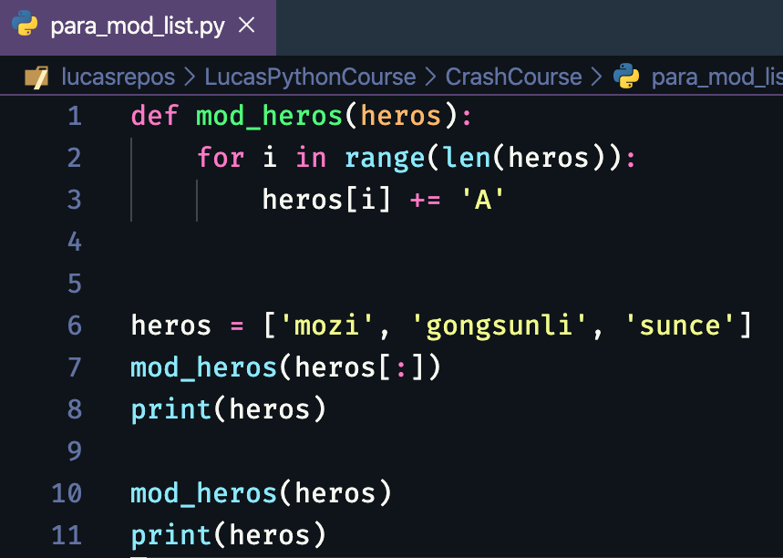
禁止函数修改列表
向函数传递列表的切片，实际上传递的是原列表的一个副本，因此在函数内对该副本列表的修改，不会影响原列表
向函数传递列表而不是列表切片，则在函数内对列表的修改是永久性的，函数返回后修改依然有效
实际编程中要根据具体场景需要选择传递列表还是列表的切片
$ python para_mod_list.py
['mozi', 'gongsunli', 'sunce']
['moziA', 'gongsunliA', 'sunceA']

Slide 68
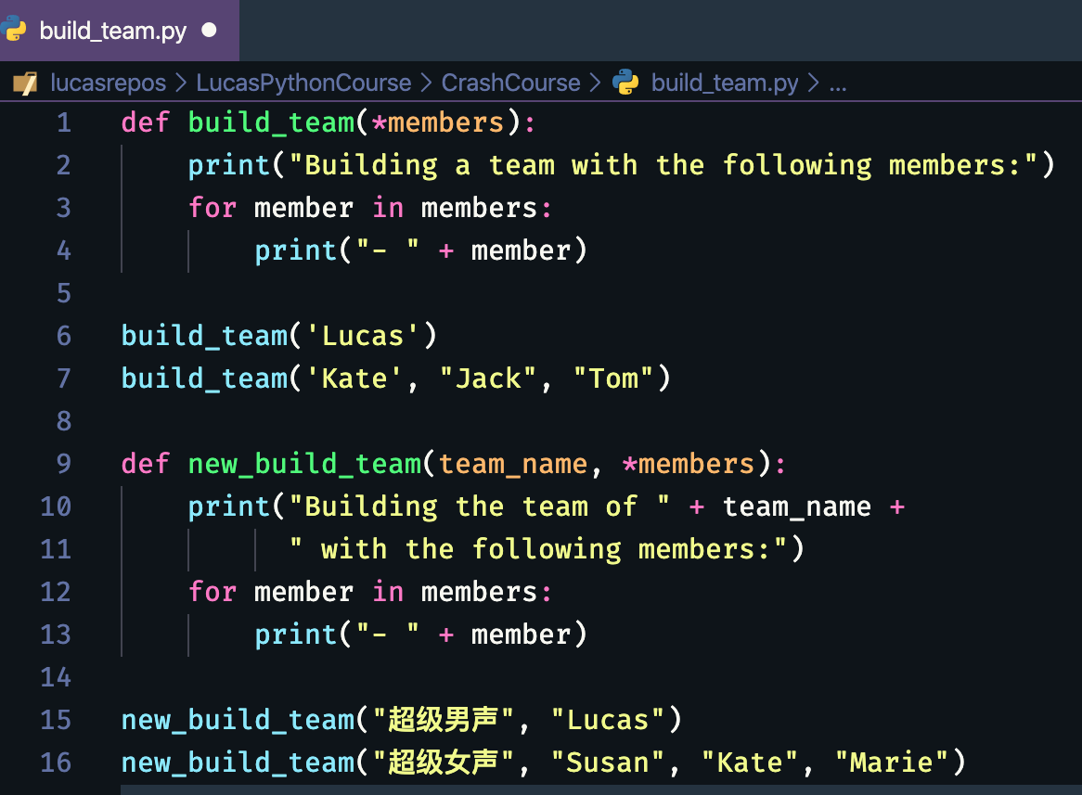
传递任意数量实参
Python支持函数从调用语句中收集任意数量的实参
在函数定义中，形参名前的星号“*”让Python创建一个形参名的空元组，并将收到的所有实参都封装到这个元组中，在函数内使用
如果要让函数接收不同类型的实参，必须在函数定义中将接纳任意数量实参的形参放在最后。Python先匹配位置实参和关键字实参，再将余下的实参都都收集到最后一个形参中
$ python build_team.py
Building a team with the following members:
- Lucas
Building a team with the following members:
- Kate
- Jack
- Tom
Building the team of 超级男声 with the following members:
- Lucas
Building the team of 超级女声 with the following members:
- Susan
- Kate
- Marie

Slide 69
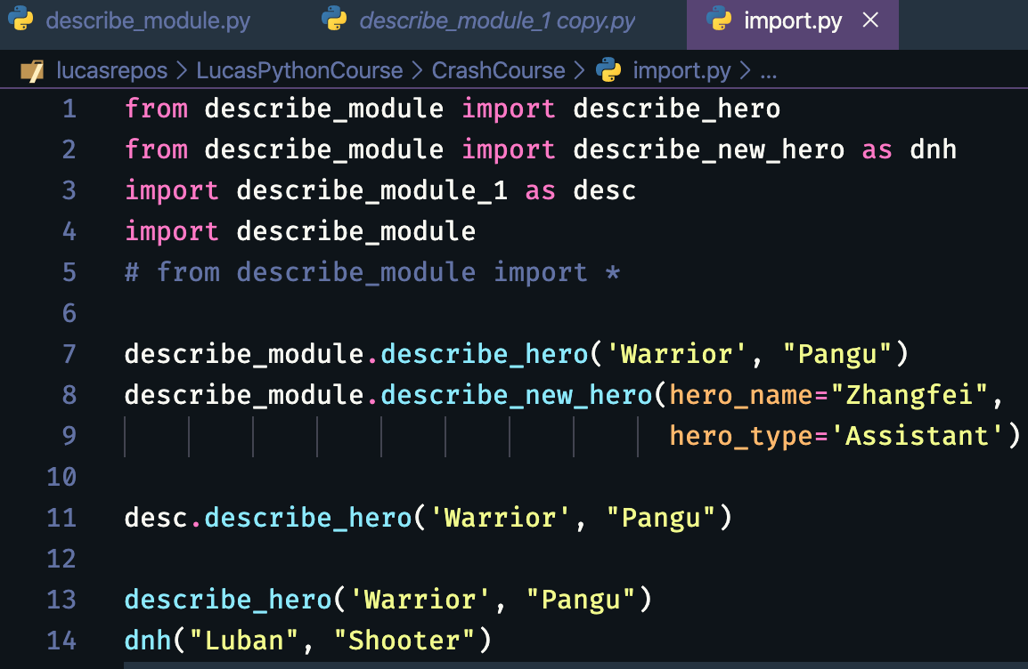
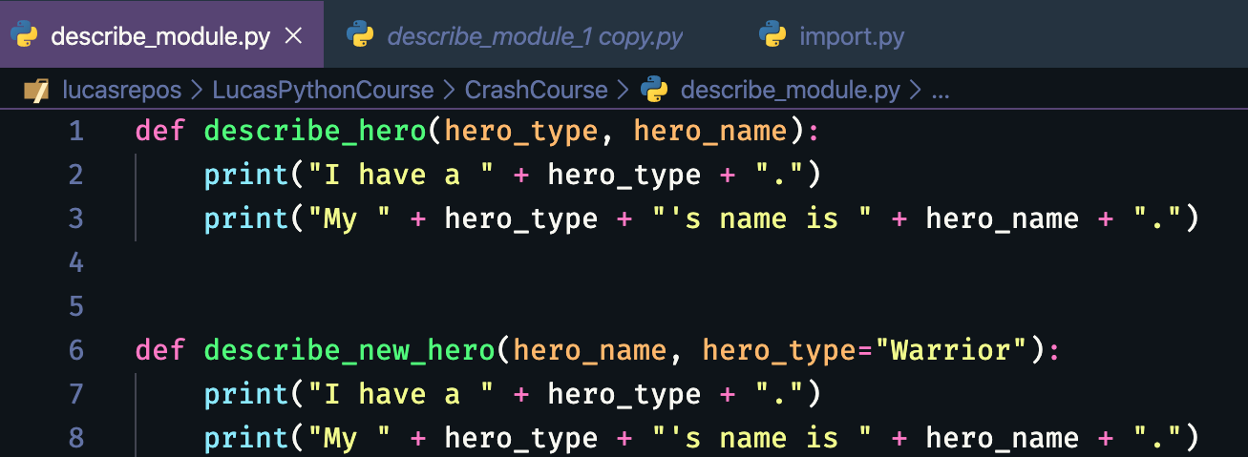
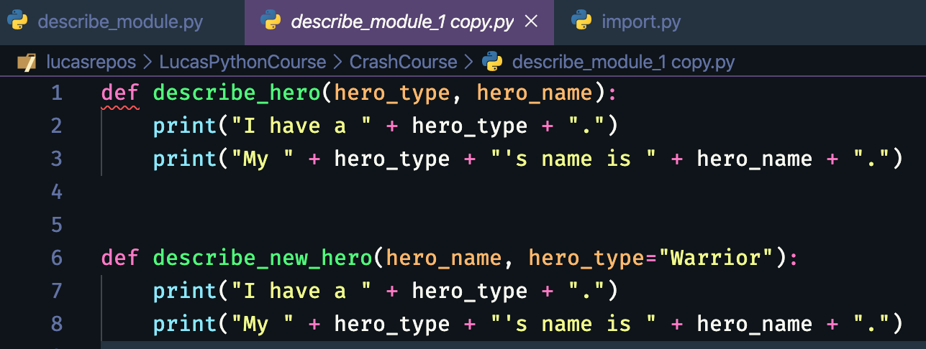
将函数存储在模块中
模块是文件扩展名为.py的文件
Python允许将函数存储在被称为模块的独立文件中，然后将模块导入到主程序中使用
import语句允许在当前运行的文件中使用导入模块中的代码
导入整个模块
导入特定函数
导入模块中的所有函数，不建议使用
使用as给函数指定别名
使用as给模块指定别名

Slide 70
函数编写注意事项
应给函数指定描述性名称，且只在其中使用小写字母和下划线，即蛇形命名法
给模块命名时也应遵循上述约定
每个函数应该包含简要的阐述其功能的注释，该注释应紧跟在函数定义的后面，并采用文档字符串格式，即："""注释内容"""，或'''注释内容'''
给形参指定默认值时，等号两边不要有空格
单个代码行的长度不建议超过79个字符
如果程序或模块包含多个函数，可以使用两个空行将相邻的函数分开
所有的import语句都应该放到文件开头部分

Slide 71
星号变量（*, **）
星号变量是用在函数的参数传递上。单星号代表这个位置接收任意多个非关键字参数（如5或'a'），双星号代表这个位置接收任意多个关键字参数（如a=1,b=2）
* 单星号代表该位置接受任意多个非关键字参数，在函数中将其转化为元组
如果在变量前面使用单星号，实际上是对变量的一次拆解操作，将变量中单独的元素拆解出来，然后依次传入函数。而传入函数后，函数会将这些传入的单个元素保存成一个元组
单星号是无法读取到字典中的值的，永远只会读取到字典的键
** 双星号代表该位置接受任意多个关键字参数，在函数**位置上转化为词典 [key:value, key:value ]
双星号可以用来获得字典的值
双星号会将字典首先转换成关键字参数的形式，就相当于使用字典中的键作为变量名
字典的键的命名要符合python变量的命名规则，如果键不符合变量命名规则，则会抛出"TypeError"异常。
def f(d: dict) -> dict:
return {**d}
def merge(d1, d2):
return {**d1, **d2}
def merge1star(d1, *d2):
return [d1, *d2]
def merge2star(d1, **d2):
return {**d1, **d2}
print(f({'a': 1, 'b': 2}))
print(merge({'a': 1, 'b': 2}, {'c': 3}))
print(merge1star(5, 6, 7, 8))
print(merge2star({'a': 1, 'b': 2}, c=3, d=4))
{'a': 1, 'b': 2}
{'a': 1, 'b': 2, 'c': 3}
[5, 6, 7, 8]
{'a': 1, 'b': 2, 'c': 3, 'd': 4}
Notes:
Python的生成器
什么是生成器
创建python迭代器的过程虽然强大，但是很多时候使用不方便。生成器是一个简单的方式来完成迭代。简单来说，Python的生成器是一个返回可以迭代对象的函数。
怎样创建生成器
在一个一般函数中使用yield关键字，可以实现一个最简单的生成器，此时这个函数变成一个生成器函数。yield与return返回相同的值，区别在于return返回后，函数状态终止，而yield会保存当前函数的执行状态，在返回后，函数又回到之前保存的状态继续执行。
生成器函数与一般函数的不同
一下是几点不同：
生成器函数包含一个或者多个yield
当调用生成器函数时，函数将返回一个对象，但是不会立刻向下执行
像__iter__()和__next__()方法等是自动实现的，所以我们可以通过next()方法对对象进行迭代
一旦函数被yield，函数会暂停，控制权返回调用者
局部变量和它们的状态会被保存，直到下一次调用
函数终止的时候，StopIteraion会被自动抛出
举例：
————————————————
版权声明：本文为CSDN博主「Erick_Lv」的原创文章，遵循 CC 4.0 BY-SA 版权协议，转载请附上原文出处链接及本声明。
原文链接：https://blog.csdn.net/qq_35976351/article/details/79680121

Slide 72
Lambda表达式
lambda x:x+1
lambda作为一个表达式，定义了一个匿名函数
上例的代码x为入口参数，x+1为函数体，用函数来表示为：
def g(x):
return x+1
总结
lambda 是为了减少单行函数的定义而存在的。
lambda 并不会带来程序运行效率的提高，只会使代码更简洁
在对象遍历处理方面，其实Python的for..in..if语法已经很强大，并且在易读上胜过了lambda。如果可以使用for...in...if来完成的，坚决不用lambda
如果使用lambda，lambda内不要包含循环，如果有，我宁愿定义函数来完成，使代码获得可重用性和更好的可读性。
>>> def action(x):
... return lambda y:x+y
...
>>> a=action(20)
>>> a(22)
42
>>> b = lambda x:lambda y:x+y
>>> a=b(2)
>>> a(20)
22
>>> (b(20))(20)
40
>>>
Notes:
在学习python的过程中，lambda的语法时常会使人感到困惑，lambda是什么，为什么要使用lambda，是不是必须使用lambda？
下面就上面的问题进行一下解答。
1、lambda是什么？
看个例子：
1 g = lambda x:x+1
看一下执行的结果：
g(1)
>>>2
g(2)
>>>3
当然，你也可以这样使用：
lambda x:x+1(1)
>>>2
可以这样认为,lambda作为一个表达式，定义了一个匿名函数，上例的代码x为入口参数，x+1为函数体，用函数来表示为：
1 def g(x):
2 return x+1
非常容易理解，在这里lambda简化了函数定义的书写形式。是代码更为简洁，但是使用函数的定义方式更为直观，易理解。
Python中，也有几个定义好的全局函数方便使用的，filter, map, reduce
复制代码
>>> foo = [2, 18, 9, 22, 17, 24, 8, 12, 27]
>>>
>>> print filter(lambda x: x % 3 == 0, foo)
[18, 9, 24, 12, 27]
>>>
>>> print map(lambda x: x * 2 + 10, foo)
[14, 46, 28, 54, 44, 58, 26, 34, 64]
>>>
>>> print reduce(lambda x, y: x + y, foo)
139
复制代码
上面例子中的map的作用，非常简单清晰。但是，Python是否非要使用lambda才能做到这样的简洁程度呢？在对象遍历处理方面，其实Python的for..in..if语法已经很强大，并且在易读上胜过了lambda。
比如上面map的例子，可以写成：
print [x * 2 + 10 for x in foo]
非常的简洁，易懂。
filter的例子可以写成：
print [x for x in foo if x % 3 == 0]
同样也是比lambda的方式更容易理解。
上面简要介绍了什么是lambda,下面介绍为什么使用lambda,看一个例子（来自apihelper.py)：
processFunc = collapse and (lambda s: " ".join(s.split())) or (lambda s: s)
在Visual Basic，你很有可能要创建一个函数，接受一个字符串参数和一个 collapse 参数，并使用 if 语句确定是否压缩空白，然后再返回相应的值。这种方式是低效的，因为函数可能需要处理每一种可能的情况。每次你调用它，它将不得不在给出你所想要的东西之前，判断是否要压缩空白。在 Python 中，你可以将决策逻辑拿到函数外面，而定义一个裁减过的 lambda 函数提供确切的 (唯一的) 你想要的。这种方式更为高效、更为优雅，而且很少引起那些令人讨厌 (哦，想到那些参数就头昏) 的错误。
通过此例子，我们发现，lambda的使用大量简化了代码，使代码简练清晰。但是值得注意的是，这会在一定程度上降低代码的可读性。如果不是非常熟悉python的人或许会对此感到不可理解。
lambda 定义了一个匿名函数
lambda 并不会带来程序运行效率的提高，只会使代码更简洁。
如果可以使用for...in...if来完成的，坚决不用lambda。
如果使用lambda，lambda内不要包含循环，如果有，我宁愿定义函数来完成，使代码获得可重用性和更好的可读性。
总结：lambda 是为了减少单行函数的定义而存在的。

Slide 73
Python生成器
# 简单的生成器函数
def my_gen():
n=1
print("first")
# yield区域
yield n
n+=1
print("second")
yield n
n+=1
print("third")
yield n
a=my_gen()
print("next method:")
# 每次调用a的时候，函数都
从之前保存的状态执行
print(next(a))
print(next(a))
print(next(a))
print("for loop:")
# 与调用next等价的
b=my_gen()
for elem in my_gen():
print(elem)
Python的生成器是一个返回可以迭代对象的函数
创建生成器
在一个一般函数中使用yield关键字，可以实现一个最简单的生成器函数
yield与return返回相同的值，区别在于
return返回后，函数状态终止
yield会保存当前函数的执行状态，返回后函数又回到之前保存的状态继续执行
生成器函数与一般函数的不同
生成器函数包含一个或者多个yield
当调用生成器函数时函数返回一个对象，但不会立刻向下执行
像__iter__()和__next__()方法等是自动实现的，可以通过next()方法对对象进行迭代
一旦函数被yield，函数会暂停，控制权返回调用者
局部变量和它们的状态会被保存，直到下一次调用
函数终止的时候，StopIteraion会被自动抛出
# 逆序yield出对象的元素
def rev_str(my_str):
length=len(my_str)
for i in range(length-1,-1,-1):
yield my_str[i]
for char in rev_str("hello"):
print(char)
Notes:
对yield的总结
（1）通常的for..in...循环中，in后面是一个数组，这个数组就是一个可迭代对象，类似的还有链表，字符串，文件。他可以是a = [1,2,3]，也可以是a = [x*x for x in range(3)]。
它的缺点也很明显，就是所有数据都在内存里面，如果有海量的数据，将会非常耗内存。
（2）生成器是可以迭代的，但是只可以读取它一次。因为用的时候才生成，比如a = (x*x for x in range(3))。!!!!注意这里是小括号而不是方括号。
（3）生成器（generator）能够迭代的关键是他有next()方法，工作原理就是通过重复调用next()方法，直到捕获一个异常。
（4）带有yield的函数不再是一个普通的函数，而是一个生成器generator，可用于迭代
（5）yield是一个类似return 的关键字，迭代一次遇到yield的时候就返回yield后面或者右面的值。而且下一次迭代的时候，从上一次迭代遇到的yield后面的代码开始执行
（6）yield就是return返回的一个值，并且记住这个返回的位置。下一次迭代就从这个位置开始。
（7）带有yield的函数不仅仅是只用于for循环，而且可用于某个函数的参数，只要这个函数的参数也允许迭代参数。
（8）send()和next()的区别就在于send可传递参数给yield表达式，这时候传递的参数就会作为yield表达式的值，而yield的参数是返回给调用者的值，也就是说send可以强行修改上一个yield表达式值。
（9）send()和next()都有返回值，他们的返回值是当前迭代遇到的yield的时候，yield后面表达式的值，其实就是当前迭代yield后面的参数。
（10）第一次调用时候必须先next（）或send（）,否则会报错，send后之所以为None是因为这时候没有上一个yield，所以也可以认为next（）等同于send(None)
Python的生成器
什么是生成器
创建python迭代器的过程虽然强大，但是很多时候使用不方便。生成器是一个简单的方式来完成迭代。简单来说，Python的生成器是一个返回可以迭代对象的函数。
怎样创建生成器
在一个一般函数中使用yield关键字，可以实现一个最简单的生成器，此时这个函数变成一个生成器函数。yield与return返回相同的值，区别在于return返回后，函数状态终止，而yield会保存当前函数的执行状态，在返回后，函数又回到之前保存的状态继续执行。
生成器函数与一般函数的不同
一下是几点不同：
生成器函数包含一个或者多个yield
当调用生成器函数时，函数将返回一个对象，但是不会立刻向下执行
像__iter__()和__next__()方法等是自动实现的，所以我们可以通过next()方法对对象进行迭代
一旦函数被yield，函数会暂停，控制权返回调用者
局部变量和它们的状态会被保存，直到下一次调用
函数终止的时候，StopIteraion会被自动抛出
举例：
————————————————
版权声明：本文为CSDN博主「Erick_Lv」的原创文章，遵循 CC 4.0 BY-SA 版权协议，转载请附上原文出处链接及本声明。
原文链接：https://blog.csdn.net/qq_35976351/article/details/79680121

Slide 74
生成器表达式
Python为能够更加容易的生成列表和生成器，提供列表表达式和生成器表达式。
列表表达式式：[<value> for <item> in <sequence> if <condition>]
生成器表达式：(<value> for <item> in <sequence> if <condition>)
例：有一个数字长列表，想知道其中有多少个数字可以被3整除
列表表达式
divisible_by_three = len([n for n in list_of_numbers if n % 3 == 0])
生成器表达式
divisibale_by_three = sum((1 for n in list_of_numbers if n % 3 == 0))
a=(x for x in range(10))
b=[x for x in range(10)]
# 这是错误的，因为生成器不能直接给出长度
# print("length a:",len(a))
# 输出列表的长度
print("length b:",len(b))
b=iter(b)
# 二者输出等价，不过b是在运行时开辟内存，而a是直接开辟内存
print(next(a))
print(next(b))
with open('sells.log') as file:
pizza_col = (line[3] for line in file)
per_hour = (int(x) for x in pizza_col if x != 'N/A') # 使用生成器进行自动迭代
print("Total pizzas sold = ", sum(per_hour))
Notes:
Python的生成器
什么是生成器
创建python迭代器的过程虽然强大，但是很多时候使用不方便。生成器是一个简单的方式来完成迭代。简单来说，Python的生成器是一个返回可以迭代对象的函数。
怎样创建生成器
在一个一般函数中使用yield关键字，可以实现一个最简单的生成器，此时这个函数变成一个生成器函数。yield与return返回相同的值，区别在于return返回后，函数状态终止，而yield会保存当前函数的执行状态，在返回后，函数又回到之前保存的状态继续执行。
生成器函数与一般函数的不同
一下是几点不同：
生成器函数包含一个或者多个yield
当调用生成器函数时，函数将返回一个对象，但是不会立刻向下执行
像__iter__()和__next__()方法等是自动实现的，所以我们可以通过next()方法对对象进行迭代
一旦函数被yield，函数会暂停，控制权返回调用者
局部变量和它们的状态会被保存，直到下一次调用
函数终止的时候，StopIteraion会被自动抛出
举例：
————————————————
版权声明：本文为CSDN博主「Erick_Lv」的原创文章，遵循 CC 4.0 BY-SA 版权协议，转载请附上原文出处链接及本声明。
原文链接：https://blog.csdn.net/qq_35976351/article/details/79680121

Slide 75
函数原型解读
max(iterable,*[, key, default])
函数形参列表中符号 * 表示，后面的形参只能为关键字参数（keyword argument），不能为位置参数（positional argument）
[ ] 表示里面的形参是可选项
max、min 函数参数 key被称为 key 函数，一般结合更紧凑的lambda函数
max函数的default参数：
传入的列表为空时，若参数 default 被赋值则返回 default；否则会抛空序列异常
sum(iterable, /, start=0)
看到形参列表中有一个 /，它表示 / 前的参数只能是位置参数，不能是关键字参数
如下几种形式调用max正确
max(iterable)，max(iterable,*, key)
max(iterable,*,default)，max(iterable,*, key, default)
a = [1,2,3,4,2,2,3]
max(a,key=lambda x: a.count(x), default=1)
def f(a,*,b):
pass
f(a,b=1)
f(a,1) # 这种调用是错误的
a = [1,3,2,1,4,2]
sum(a,2) # start=2 表示求和的初始值为 2
sum(iterable=a,start=2)#这种调用是错误的
但max不能用如下形式调用：
max(*, key)
因为iterable 没有默认值，所以它是不能被省略的，必须要给出一个实参。
Notes:
Python的生成器
什么是生成器
创建python迭代器的过程虽然强大，但是很多时候使用不方便。生成器是一个简单的方式来完成迭代。简单来说，Python的生成器是一个返回可以迭代对象的函数。
怎样创建生成器
在一个一般函数中使用yield关键字，可以实现一个最简单的生成器，此时这个函数变成一个生成器函数。yield与return返回相同的值，区别在于return返回后，函数状态终止，而yield会保存当前函数的执行状态，在返回后，函数又回到之前保存的状态继续执行。
生成器函数与一般函数的不同
一下是几点不同：
生成器函数包含一个或者多个yield
当调用生成器函数时，函数将返回一个对象，但是不会立刻向下执行
像__iter__()和__next__()方法等是自动实现的，所以我们可以通过next()方法对对象进行迭代
一旦函数被yield，函数会暂停，控制权返回调用者
局部变量和它们的状态会被保存，直到下一次调用
函数终止的时候，StopIteraion会被自动抛出
举例：
————————————————
版权声明：本文为CSDN博主「Erick_Lv」的原创文章，遵循 CC 4.0 BY-SA 版权协议，转载请附上原文出处链接及本声明。
原文链接：https://blog.csdn.net/qq_35976351/article/details/79680121

Slide 76
Python 函数的 5 类参数
位置参数: a
关键字参数: a
默认参数: d
可变位置参数: b
可变关键字参数: c
带一个星号的参数 b，是可变位置参数
带两个星号的参数 c，是可变关键字参数
可变表示函数被赋值的变量个数是变化的
查看参数
Python 的 inspect 模块查看参数的类型
def f(a,*b,**c,d=10):
print(f'a:{a},b:{b},c:{c},d:{d}')
>>>f(1,2,3,w=4,h=5)
>>>a:1,b:(2, 3),c:{'w': 4, 'h': 5,'d':10}
>>>f(1,2,w=4)
>>>a:1,b:(2,),c:{'w': 4},'d':10
from inspect import signature
def f(a,*b):
print(f'a:{a},b:{b}')
for name,val in signature(f).parameters.items():
print(name,val.kind)
>>>a POSITIONAL_OR_KEYWORD
>>>b VAR_POSITIONAL
for name,val in signature(f).parameters.items():
print(name,val.kind)
Notes:
Python的生成器
什么是生成器
创建python迭代器的过程虽然强大，但是很多时候使用不方便。生成器是一个简单的方式来完成迭代。简单来说，Python的生成器是一个返回可以迭代对象的函数。
怎样创建生成器
在一个一般函数中使用yield关键字，可以实现一个最简单的生成器，此时这个函数变成一个生成器函数。yield与return返回相同的值，区别在于return返回后，函数状态终止，而yield会保存当前函数的执行状态，在返回后，函数又回到之前保存的状态继续执行。
生成器函数与一般函数的不同
一下是几点不同：
生成器函数包含一个或者多个yield
当调用生成器函数时，函数将返回一个对象，但是不会立刻向下执行
像__iter__()和__next__()方法等是自动实现的，所以我们可以通过next()方法对对象进行迭代
一旦函数被yield，函数会暂停，控制权返回调用者
局部变量和它们的状态会被保存，直到下一次调用
函数终止的时候，StopIteraion会被自动抛出
举例：
————————————————
版权声明：本文为CSDN博主「Erick_Lv」的原创文章，遵循 CC 4.0 BY-SA 版权协议，转载请附上原文出处链接及本声明。
原文链接：https://blog.csdn.net/qq_35976351/article/details/79680121

Slide 77
Python函数参数传递赋值规则
规则 1：不带默认值的位置参数缺一不可
规则 2：关键字参数必须在位置参数右边
规则 3：对同一个形参不能重复传值
规则 4：默认参数的定义应该在位置形参右面
规则 5：可变位置参数不能传入关键字参数
规则 6：可变关键字参数不能传入位置参数
函数调用时和函数参数传递赋值有关的异常有以下六类：
SyntaxError: positional argument follows keyword argument，位置参数位于关键字参数后面
TypeError: f() missing 1 required keyword-only argument: 'b'，必须传递的关键字参数缺失
SyntaxError: keyword argument repeated，关键字参数重复
TypeError: f() missing 1 required positional argument: 'b'，必须传递的位置参数缺失
TypeError: f() got an unexpected keyword argument 'a'，没有这个关键字参数
TypeError: f() takes 0 positional arguments but 1 was given，不需要位置参数但却传递 1 个
Notes:
Python的生成器
什么是生成器
创建python迭代器的过程虽然强大，但是很多时候使用不方便。生成器是一个简单的方式来完成迭代。简单来说，Python的生成器是一个返回可以迭代对象的函数。
怎样创建生成器
在一个一般函数中使用yield关键字，可以实现一个最简单的生成器，此时这个函数变成一个生成器函数。yield与return返回相同的值，区别在于return返回后，函数状态终止，而yield会保存当前函数的执行状态，在返回后，函数又回到之前保存的状态继续执行。
生成器函数与一般函数的不同
一下是几点不同：
生成器函数包含一个或者多个yield
当调用生成器函数时，函数将返回一个对象，但是不会立刻向下执行
像__iter__()和__next__()方法等是自动实现的，所以我们可以通过next()方法对对象进行迭代
一旦函数被yield，函数会暂停，控制权返回调用者
局部变量和它们的状态会被保存，直到下一次调用
函数终止的时候，StopIteraion会被自动抛出
举例：
————————————————
版权声明：本文为CSDN博主「Erick_Lv」的原创文章，遵循 CC 4.0 BY-SA 版权协议，转载请附上原文出处链接及本声明。
原文链接：https://blog.csdn.net/qq_35976351/article/details/79680121

Slide 78
变量作用域
Python变量作用域包括：全局变量，局部变量等
Python 查找变量的顺序遵守 LEGB 规则，遇到某个变量时
优先从它所属的函数（local）内查找
若找不到，并且它位于一个内嵌函数中，就再到它的父函数
(enclosing)中查找
如果还是找不到，再去全局作用域（global）查找
再找不到，最后去内置作用域（build-in）查找
若还是找不到，报错。
如右
变量 c 在局部作用域（local）被发现
变量 b 在 parent 函数和 son 函数间（enclosing）被发现
变量 a 在全局作用域（global）被发现
min 函数属于 Python 中内置函数，所以在搜寻完 LEG 三个区域后，最终在 build-in 域被找到
变量 d在 LEGB 四个域都被搜寻一遍后，还是未找到，就会抛出 d 没有被发现的异常
a = 10
def parent():
b = 20
def son():
c = 30 # c: local
print(b + c) # b: enclosing
print(a + b + c ) # a: global
print(min(a,b,c)) # min : built-in
#print(d)
son()
>>>parent()
50
60
10
Notes:
Python的生成器
什么是生成器
创建python迭代器的过程虽然强大，但是很多时候使用不方便。生成器是一个简单的方式来完成迭代。简单来说，Python的生成器是一个返回可以迭代对象的函数。
怎样创建生成器
在一个一般函数中使用yield关键字，可以实现一个最简单的生成器，此时这个函数变成一个生成器函数。yield与return返回相同的值，区别在于return返回后，函数状态终止，而yield会保存当前函数的执行状态，在返回后，函数又回到之前保存的状态继续执行。
生成器函数与一般函数的不同
一下是几点不同：
生成器函数包含一个或者多个yield
当调用生成器函数时，函数将返回一个对象，但是不会立刻向下执行
像__iter__()和__next__()方法等是自动实现的，所以我们可以通过next()方法对对象进行迭代
一旦函数被yield，函数会暂停，控制权返回调用者
局部变量和它们的状态会被保存，直到下一次调用
函数终止的时候，StopIteraion会被自动抛出
举例：
————————————————
版权声明：本文为CSDN博主「Erick_Lv」的原创文章，遵循 CC 4.0 BY-SA 版权协议，转载请附上原文出处链接及本声明。
原文链接：https://blog.csdn.net/qq_35976351/article/details/79680121

Slide 79
nonlocal和global关键字//未完
Python变量作用域包括：全局变量，局部变量等
Python 查找变量的顺序遵守 LEGB 规则，遇到某个变量时
优先从它所属的函数（local）内查找
若找不到，并且它位于一个内嵌函数中，就再到它的父函数
(enclosing)中查找
如果还是找不到，再去全局作用域（global）查找
再找不到，最后去内置作用域（build-in）查找
若还是找不到，报错。
如右
变量 c 在局部作用域（local）被发现
变量 b 在 parent 函数和 son 函数间（enclosing）被发现
变量 a 在全局作用域（global）被发现
min 函数属于 Python 中内置函数，所以在搜寻完 LEG 三个区域后，最终在 build-in 域被找到
变量 d在 LEGB 四个域都被搜寻一遍后，还是未找到，就会抛出 d 没有被发现的异常
a = 10
def parent():
b = 20
def son():
c = 30 # c: local
print(b + c) # b: enclosing
print(a + b + c ) # a: global
print(min(a,b,c)) # min : built-in
#print(d)
son()
>>>parent()
50
60
10
Notes:
Python的生成器
什么是生成器
创建python迭代器的过程虽然强大，但是很多时候使用不方便。生成器是一个简单的方式来完成迭代。简单来说，Python的生成器是一个返回可以迭代对象的函数。
怎样创建生成器
在一个一般函数中使用yield关键字，可以实现一个最简单的生成器，此时这个函数变成一个生成器函数。yield与return返回相同的值，区别在于return返回后，函数状态终止，而yield会保存当前函数的执行状态，在返回后，函数又回到之前保存的状态继续执行。
生成器函数与一般函数的不同
一下是几点不同：
生成器函数包含一个或者多个yield
当调用生成器函数时，函数将返回一个对象，但是不会立刻向下执行
像__iter__()和__next__()方法等是自动实现的，所以我们可以通过next()方法对对象进行迭代
一旦函数被yield，函数会暂停，控制权返回调用者
局部变量和它们的状态会被保存，直到下一次调用
函数终止的时候，StopIteraion会被自动抛出
举例：
————————————————
版权声明：本文为CSDN博主「Erick_Lv」的原创文章，遵循 CC 4.0 BY-SA 版权协议，转载请附上原文出处链接及本声明。
原文链接：https://blog.csdn.net/qq_35976351/article/details/79680121

Slide 80
Yield//未完
Python变量作用域包括：全局变量，局部变量等
Python 查找变量的顺序遵守 LEGB 规则，遇到某个变量时
优先从它所属的函数（local）内查找
若找不到，并且它位于一个内嵌函数中，就再到它的父函数
(enclosing)中查找
如果还是找不到，再去全局作用域（global）查找
再找不到，最后去内置作用域（build-in）查找
若还是找不到，报错。
如右
变量 c 在局部作用域（local）被发现
变量 b 在 parent 函数和 son 函数间（enclosing）被发现
变量 a 在全局作用域（global）被发现
min 函数属于 Python 中内置函数，所以在搜寻完 LEG 三个区域后，最终在 build-in 域被找到
变量 d在 LEGB 四个域都被搜寻一遍后，还是未找到，就会抛出 d 没有被发现的异常
a = 10
def parent():
b = 20
def son():
c = 30 # c: local
print(b + c) # b: enclosing
print(a + b + c ) # a: global
print(min(a,b,c)) # min : built-in
#print(d)
son()
>>>parent()
50
60
10
Notes:
Python的生成器
什么是生成器
创建python迭代器的过程虽然强大，但是很多时候使用不方便。生成器是一个简单的方式来完成迭代。简单来说，Python的生成器是一个返回可以迭代对象的函数。
怎样创建生成器
在一个一般函数中使用yield关键字，可以实现一个最简单的生成器，此时这个函数变成一个生成器函数。yield与return返回相同的值，区别在于return返回后，函数状态终止，而yield会保存当前函数的执行状态，在返回后，函数又回到之前保存的状态继续执行。
生成器函数与一般函数的不同
一下是几点不同：
生成器函数包含一个或者多个yield
当调用生成器函数时，函数将返回一个对象，但是不会立刻向下执行
像__iter__()和__next__()方法等是自动实现的，所以我们可以通过next()方法对对象进行迭代
一旦函数被yield，函数会暂停，控制权返回调用者
局部变量和它们的状态会被保存，直到下一次调用
函数终止的时候，StopIteraion会被自动抛出
举例：
————————————————
版权声明：本文为CSDN博主「Erick_Lv」的原创文章，遵循 CC 4.0 BY-SA 版权协议，转载请附上原文出处链接及本声明。
原文链接：https://blog.csdn.net/qq_35976351/article/details/79680121

Slide 81
Python格式化函数：format()
format() 方法的语法格式：str.format(args)
str 用于指定字符串的显示样式
args 用于指定要进行格式转换的项，多项用逗号分割
显示样式(str)的完整语法格式为：
{ [index][ : [ [fill] align] [sign] [#] [width] [.precision] [type] ] }
格式中用[ ]括起来的参数都是可选参数
index：指定“:”后设置的格式要作用到 args 中第几个数据(从0开始）,如省略则根据 args 中数据的先后顺序自动分配
fill：指定空白处的填充字符。当填充字符为逗号(,)且作用于整数或浮点数时，该整数或浮点数会以逗号分隔的形式输出（1000会输出 1,000）
align：指定数据的对齐方式；sign：指定有无符号数
type：指定输出数据的具体类型；
width：指定输出数据时所占的宽度；
.precision：指定保留的小数位数
三种转换旗标:
'!s' 会对值调用 str( )，'!r' 调用 repr( ) , '!a' 调用 ascii( )
align 含义
< 数据左对齐。
> 数据右对齐。
= 数据右对齐，同时将符号放置在填充内容的最左侧，
该选项只对数字类型有效。
^ 数据居中，此选项需和 width 参数一起使用。
type 含义
s 对字符串类型格式化。
d 十进制整数。
c 将十进制整数自动转换成对应的 Unicode 字符。
e或E 转换成科学计数法后，再格式化输出
g或G 自动在 e 和 f（或 E 和 F）中切换
b 将十进制数自动转换成二进制表示再格式化输出
o 将十进制数自动转换成八进制表示再格式化输出
x或X 将十进制数自动转换成十六进制表示再格式化输出
f或F 转换为浮点数(默认6位小数)，再格式化输出
% 显示百分比（默认6 位小数）
sign 含义
+ 正数前加正号，负数前加负号。
- 正数前不加正号，负数前加负号。
空格 正数前加空格，负数前加负号。
# 对于二进制数、八进制数和十六进制数，使用此参数，各进制数前会分别显示 0b、0o、0x前缀；反之则不显示前缀。
Notes:
Python的生成器
什么是生成器
创建python迭代器的过程虽然强大，但是很多时候使用不方便。生成器是一个简单的方式来完成迭代。简单来说，Python的生成器是一个返回可以迭代对象的函数。
怎样创建生成器
在一个一般函数中使用yield关键字，可以实现一个最简单的生成器，此时这个函数变成一个生成器函数。yield与return返回相同的值，区别在于return返回后，函数状态终止，而yield会保存当前函数的执行状态，在返回后，函数又回到之前保存的状态继续执行。
生成器函数与一般函数的不同
一下是几点不同：
生成器函数包含一个或者多个yield
当调用生成器函数时，函数将返回一个对象，但是不会立刻向下执行
像__iter__()和__next__()方法等是自动实现的，所以我们可以通过next()方法对对象进行迭代
一旦函数被yield，函数会暂停，控制权返回调用者
局部变量和它们的状态会被保存，直到下一次调用
函数终止的时候，StopIteraion会被自动抛出
举例：
————————————————
版权声明：本文为CSDN博主「Erick_Lv」的原创文章，遵循 CC 4.0 BY-SA 版权协议，转载请附上原文出处链接及本声明。
原文链接：https://blog.csdn.net/qq_35976351/article/details/79680121

Slide 82
Python格式化函数示例
"Harold's a clever {0!s}" # Calls str() on the argument first
"Bring out the holy {name!r}" # Calls repr() on the argument first
"More {!a}" # Calls ascii() on the argument first
>>> '{0}, {1}, {2}'.format('a', 'b', 'c')
'a, b, c'
>>> '{}, {}, {}'.format('a', 'b', 'c') # 3.1+ only
'a, b, c'
>>> '{2}, {1}, {0}'.format('a', 'b', 'c')
'c, b, a'
>>> '{2}, {1}, {0}'.format(*'abc') # unpacking argument sequence
'c, b, a'
按名称访问参数:
>>> 'Coordinates: {latitude}, {longitude}'.format(latitude='37.24N', longitude='-115.81W')
'Coordinates: 37.24N, -115.81W'
>>> coord = {'latitude': '37.24N', 'longitude': '-115.81W'}
>>> 'Coordinates: {latitude}, {longitude}'.format(**coord)
'Coordinates: 37.24N, -115.81W'
访问参数的属性:
>>> c = 3-5j
>>> ('The complex number {0} is formed from the real part {0.real} '
... 'and the imaginary part {0.imag}.').format(c)
'The complex number (3-5j) is formed from the real part 3.0 and the imaginary part -5.0.'
>>> class Point:
... def __init__(self, x, y):
... self.x, self.y = x, y
... def __str__(self):
... return 'Point({self.x}, {self.y})'.format(self=self)
>>> str(Point(4, 2))
'Point(4, 2)'
访问参数的项:
>>> coord = (3, 5)
>>> 'X: {0[0]}; Y: {0[1]}'.format(coord)
'X: 3; Y: 5'
替代 %s 和 %r:
>>> "repr() shows quotes: {!r}; str() doesn't: {!s}".format('test1', 'test2')
"repr() shows quotes: 'test1'; str() doesn't: test2"
Notes:
Python的生成器
什么是生成器
创建python迭代器的过程虽然强大，但是很多时候使用不方便。生成器是一个简单的方式来完成迭代。简单来说，Python的生成器是一个返回可以迭代对象的函数。
怎样创建生成器
在一个一般函数中使用yield关键字，可以实现一个最简单的生成器，此时这个函数变成一个生成器函数。yield与return返回相同的值，区别在于return返回后，函数状态终止，而yield会保存当前函数的执行状态，在返回后，函数又回到之前保存的状态继续执行。
生成器函数与一般函数的不同
一下是几点不同：
生成器函数包含一个或者多个yield
当调用生成器函数时，函数将返回一个对象，但是不会立刻向下执行
像__iter__()和__next__()方法等是自动实现的，所以我们可以通过next()方法对对象进行迭代
一旦函数被yield，函数会暂停，控制权返回调用者
局部变量和它们的状态会被保存，直到下一次调用
函数终止的时候，StopIteraion会被自动抛出
举例：
————————————————
版权声明：本文为CSDN博主「Erick_Lv」的原创文章，遵循 CC 4.0 BY-SA 版权协议，转载请附上原文出处链接及本声明。
原文链接：https://blog.csdn.net/qq_35976351/article/details/79680121

Slide 83
Python格式化函数示例
对齐文本以及指定宽度:
>>> '{:<30}'.format('left aligned')
'left aligned '
>>> '{:>30}'.format('right aligned')
' right aligned'
>>> '{:^30}'.format('centered')
' centered '
>>> '{:*^30}'.format('centered') # use '*' as a fill char
'***********centered***********'
替代 %+f, %-f 和 % f 以及指定正负号:
>>> '{:+f}; {:+f}'.format(3.14, -3.14) # show it always
'+3.140000; -3.140000'
>>> '{: f}; {: f}'.format(3.14, -3.14) # show a space for positive numbers
' 3.140000; -3.140000'
>>> '{:-f}; {:-f}'.format(3.14, -3.14) # show only the minus -- same as '{:f}; {:f}'
'3.140000; -3.140000'
替代 %x 和 %o 以及转换基于不同进位制的值:
>>> # format also supports binary numbers
>>> "int: {0:d}; hex: {0:x}; oct: {0:o}; bin: {0:b}".format(42)
'int: 42; hex: 2a; oct: 52; bin: 101010'
>>> # with 0x, 0o, or 0b as prefix:
>>> "int: {0:d}; hex: {0:#x}; oct: {0:#o}; bin: {0:#b}".format(42)
'int: 42; hex: 0x2a; oct: 0o52; bin: 0b101010'
使用逗号作为千位分隔符:
>>> '{:,}'.format(1234567890)
'1,234,567,890'
表示为百分数:
>>> points = 19
>>> total = 22
>>> 'Correct answers: {:.2%}'.format(points/total)
'Correct answers: 86.36%'
使用特定类型的专属格式化:
>>> import datetime
>>> d = datetime.datetime(2010, 7, 4, 12, 15, 58)
>>> '{:%Y-%m-%d %H:%M:%S}'.format(d)
'2010-07-04 12:15:58'
Notes:
Python的生成器
什么是生成器
创建python迭代器的过程虽然强大，但是很多时候使用不方便。生成器是一个简单的方式来完成迭代。简单来说，Python的生成器是一个返回可以迭代对象的函数。
怎样创建生成器
在一个一般函数中使用yield关键字，可以实现一个最简单的生成器，此时这个函数变成一个生成器函数。yield与return返回相同的值，区别在于return返回后，函数状态终止，而yield会保存当前函数的执行状态，在返回后，函数又回到之前保存的状态继续执行。
生成器函数与一般函数的不同
一下是几点不同：
生成器函数包含一个或者多个yield
当调用生成器函数时，函数将返回一个对象，但是不会立刻向下执行
像__iter__()和__next__()方法等是自动实现的，所以我们可以通过next()方法对对象进行迭代
一旦函数被yield，函数会暂停，控制权返回调用者
局部变量和它们的状态会被保存，直到下一次调用
函数终止的时候，StopIteraion会被自动抛出
举例：
————————————————
版权声明：本文为CSDN博主「Erick_Lv」的原创文章，遵循 CC 4.0 BY-SA 版权协议，转载请附上原文出处链接及本声明。
原文链接：https://blog.csdn.net/qq_35976351/article/details/79680121

Slide 84
Crash Course
08
面向对象编程：类
February 2020 By Axe Tang

Slide 85
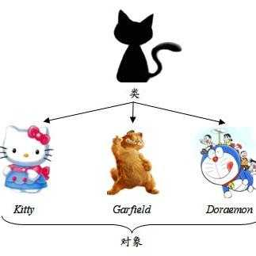
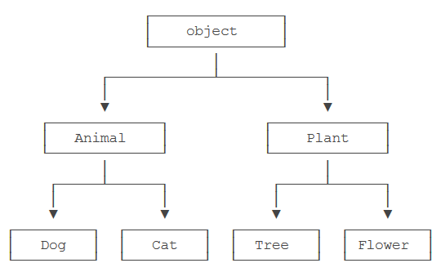
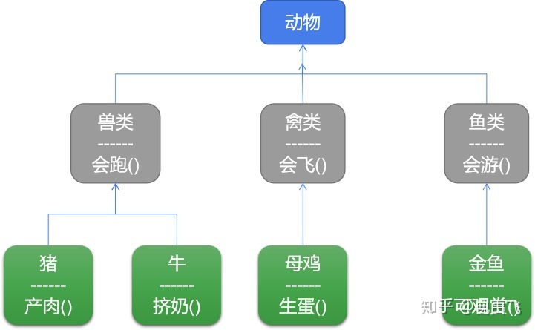
面向对象编程
面向对象编程是最有效的软件编写方法之一。
面向对象编程编写现实世界中的事物和情景的类，并基于这些类来创建对象
编写类时，定义一大类对象都有的通用行为
基于类创建对象时，每个对象都自动具备这些通用行为和属性，然后可以根据需要赋予每个对象独特的个性
根据类来创建对象称为实例化

Slide 86
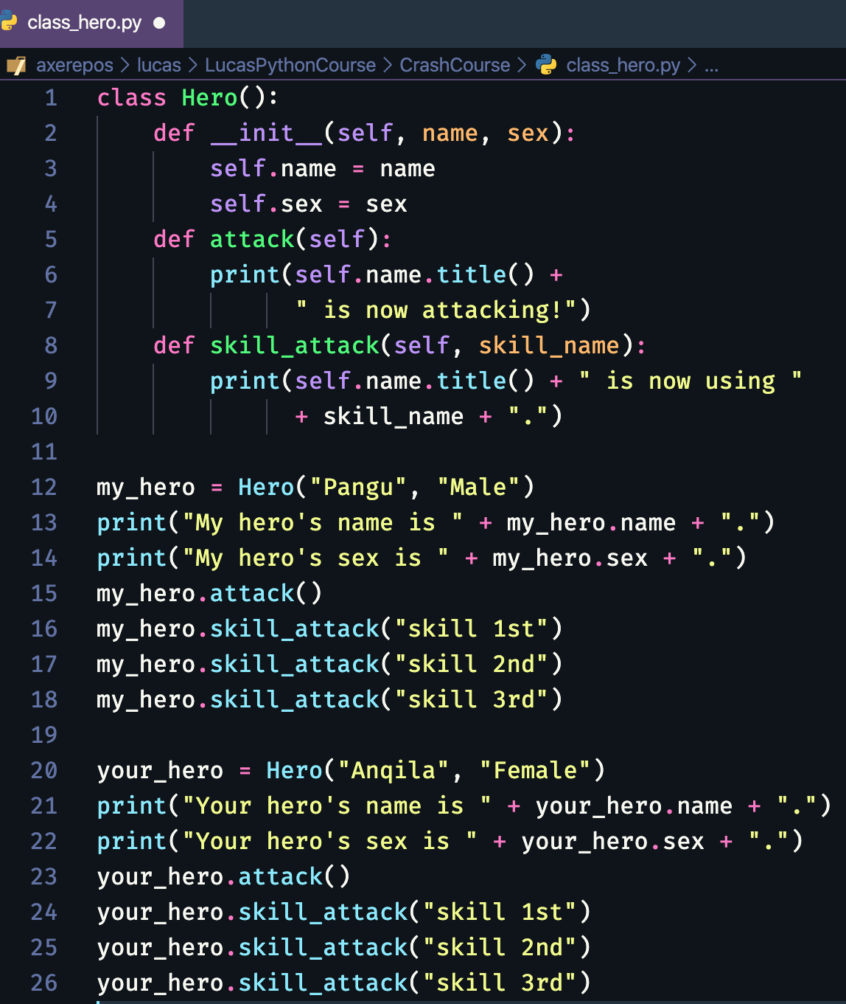
创建和使用类
class语句定义类
类的第一个方法__init__是类的构造函数
可在类中定义类的方法和属性
类方法的首个参数必须是self
类代码必须保持缩进
类实例化
类名(参数)
self参数为缺省参数，实例化时不需提供
可以使用构造函数中给类的属性赋值
访问属性
类名.属性名
类方法调用
类名.方法名(参数)
self参数为缺省参数，类方法调用时不需要提供
$ python class_hero.py
My hero's name is Pangu.
My hero's sex is Male.
Pangu is now attacking!
Pangu is now using skill 1st.
Pangu is now using skill 2nd.
Pangu is now using skill 3rd.
Your hero's name is Anqila.
Your hero's sex is Female.
Anqila is now attacking!
Anqila is now using skill 1st.
Anqila is now using skill 2nd.
Anqila is now using skill 3rd.

Slide 87
使用类和实例
class Hero():
def __init__(self, name, type, sex):
self.name = name
self.sex = sex
self.type = type
self.grade = 1
def get_descriptive_info(self):
desc_info = self.name + ' ' + self.type + ' ' + self.sex
return desc_info
def read_grade(self):
print("Hero "+self.name+"'s "+" grade is " + str(self.grade))
def update_grade(self, grade):
if grade > 15:
print("Hero's grade must be less than or equal to 15!")
elif grade >= self.grade:
self.grade = grade
else:
print("You can't roll back hero's grade!")
def increament_grade(self, inc_grade):
self.update_grade(self.grade+inc_grade)
创建新的Hero类，设置属性和方法
实例化Hero类生成my_hero对象
直接修改实例化对象属性值
通过类方法修改实例化对象属性值
my_hero = Hero("Pangu", "Warrior", "Male")
print(my_hero.get_descriptive_info())
my_hero.read_grade()
my_hero.grade = 10
my_hero.read_grade()
my_hero.increament_grade(2)
my_hero.read_grade()
my_hero.increament_grade(-2)
my_hero.read_grade()
my_hero.increament_grade(10)
my_hero.read_grade()
my_hero.update_grade(15)
my_hero.read_grade()
my_hero.update_grade(20)
my_hero.read_grade()
my_hero.update_grade(12)
my_hero.read_grade()
$ py class_hero_info.py
Pangu Warrior Male
Hero Pangu's grade is 1
Hero Pangu's grade is 10
Hero Pangu's grade is 12
You can't roll back hero's grade!
Hero Pangu's grade is 12
Hero's grade must be less than or equal to 15!
Hero Pangu's grade is 12
Hero Pangu's grade is 15
Hero's grade must be less than or equal to 15!
Hero Pangu's grade is 15
You can't roll back hero's grade!
Hero Pangu's grade is 15

Slide 88
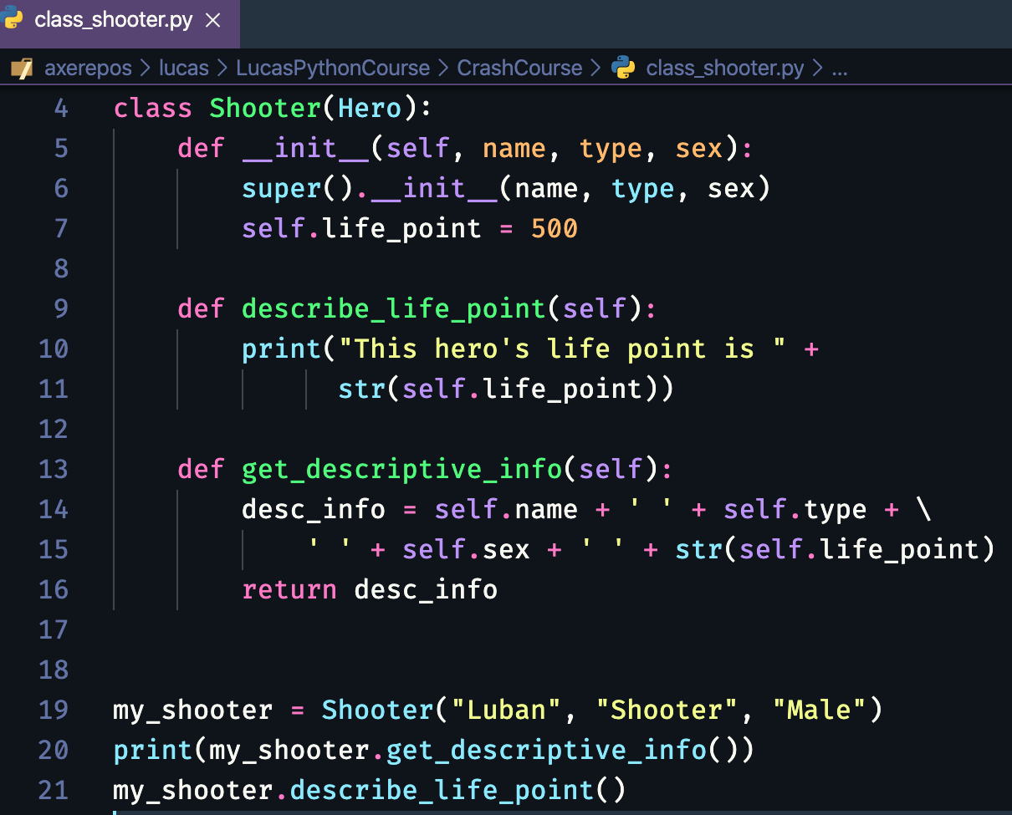
继承
编写类时并非总要从零开始，如果你要编写的类时另一个现成类的特殊版本，可以使用继承来实现
一个类继承另一个类时，它将自动获得另一个类的所有属性和方法
原有的类称为父类，新类称为子类
子类继承父类所有属性和方法
子类可以定义自己的属性和方法
创建子类的实例时，Python首先要完成的任务是给父类的所有属性赋值，为此子类的构造函数__init__( )需要使用super( )方法调用父类的构造函数__init__( )
子类可以重写父类的方法，实现对父类方法的覆盖
$ py class_shooter.py
Luban Shooter Male 500
This hero's life point is 500

Slide 89
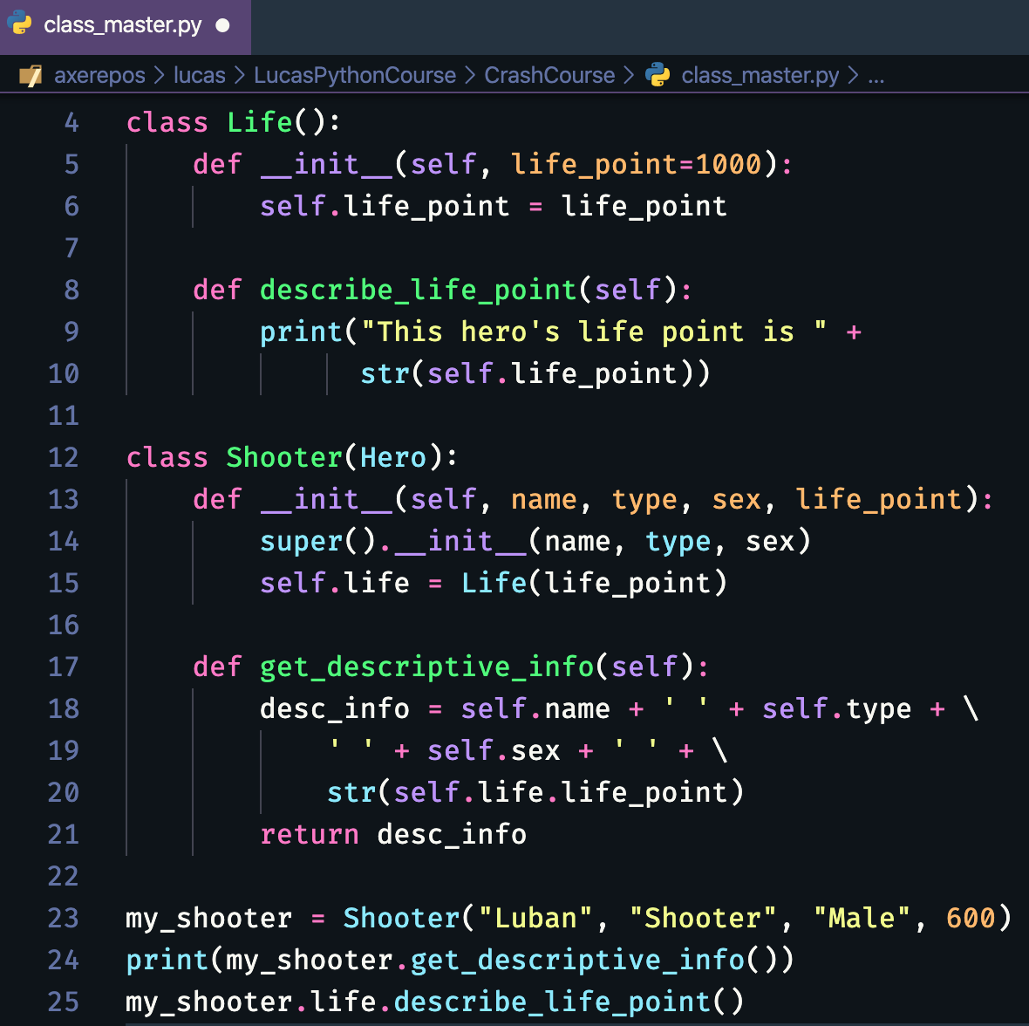
将实例用作类属性
定义新类Life
Life类内定义属性life_point和方法describe_life_point
将Life的实例化对象life作为类Shooter的属性成员
在Shooter的方法get_descriptive_info中使用实例life访问属性值life_point
实例化Shooter类获得my_shooter对象
my_shooter对象调用属性成员life的方法describe_life_point获取life_point值
$ python class_master.py
Luban Shooter Male 600
This hero's life point is 600

Slide 90



导入类
类似函数导入，类的导入使用import语句完成，包括从模块中导入类、导入整个模块
import module_name
from module_name import class_name
可以同时导入多个类
from module_name import class1_name, class2_name
as可以给导入函数指定别名
$ python class_master.py
Luban Shooter Male 600
This hero's life point is 600

Slide 91

Python标准库
Python标准库是一组模块，安装的Python都缺省包含它
使用Python编程过程中可以导入并使用标准库中的任何函数和类，为此只需在程序开头包含一条简单的import语句
示例：OrderedDict
学习Python标准库资源，推荐访问如下链接
Python Docs
PyMotW
$ python class_standard.py
Lucas's favorite hero is Lanlingwang.
Kate's favorite hero is Anqila.
Jack's favorite hero is Pangu.
Susan's favorite hero is Zhenji.

Slide 92
类编码风格
类命名应采用驼峰命名法，即将类名中的每个单词的首字母都大写，而不适用下划线
实例名和模块名都采用小写格式，并在单词之间加上下划线
对于每个类，都应紧跟在类定义后面包含一个文档字符串，简要描述类的功能，并遵循编写函数的文档字符串时的格式约定。
每个模块也都应该包含一个文档字符串，对其中的类可用于做什么进行描述
可使用空行来组织代码，但不要滥用。在类中，可使用一个空行来分隔方法，而在模块中，使用两个空行来分隔类
需要同时导入标准库中的模块和自己编写的模块时，先编写导入标准库模块的import语句，然后添加一个空行，再编写导入你自己编写的模块的import语句。这种做法让人更容易明白程序使用的各个模块都来自何方
Notes:
类变量若以单下划线（_）开头，代表不能直接被访问，类似于 C# 的受保护型变量（protected），表示不能通过 import module_name 而导入。
类变量若以双下划（__）开头，表示为类的私有成员，不能被导入和其他类变量访问。
以双下划开头和双下划线结尾的变量是 Python 里的专用标识，有特殊的身份。
如 Python 自定义类中都包括 __init__ 和 __add__ 方法，如果不重写 __add__ 去执行两个类加法操作，程序会抛 TypeError 异常。只有重写后，程序才能正常执行加法操作。

Slide 93
类编码风格
类变量若以单下划线（_）开头，代表不能直接被访问，表示不能通过 import module_name 而导入。
类变量若以双下划（_ _）开头，表示为类的私有成员，不能被导入和其他类变量访问
以双下划开头和双下划线结尾的变量是 Python 里的专用标识，有特殊身份
如 Python 自定义类中都包括 __init__ 和 __add__ 方法，如果不重写 __add__ 去执行两个类加法操作，程序会抛 TypeError 异常
只有重写后，程序才能正常执行加法操作
Notes:
类变量若以单下划线（_）开头，代表不能直接被访问，类似于 C# 的受保护型变量（protected），表示不能通过 import module_name 而导入。
类变量若以双下划（__）开头，表示为类的私有成员，不能被导入和其他类变量访问。
以双下划开头和双下划线结尾的变量是 Python 里的专用标识，有特殊的身份。
如 Python 自定义类中都包括 __init__ 和 __add__ 方法，如果不重写 __add__ 去执行两个类加法操作，程序会抛 TypeError 异常。只有重写后，程序才能正常执行加法操作。

Slide 94
Crash Course
09
文件和异常
February 2020 By Axe Tang

Slide 95

从文件中读取数据
要使用文件的内容，首先要将文件的内容信息读取到内存中
“with open( file_name) as file_object:”语句块实现文件操作
文件名参数不指定路径情况下，代表当前目录
路径可以采用相对路径和绝对路径两种方式
当在指定路径下找不到文件时，Python解释器程序会报错
$ python file_readwrite.py
I'am Lucas Tang.
I'am 10 years old.
1000
I'am Lucas Tang.
I'am playing game now!
I'am Lucas Tang.
I'am playing game now!

Slide 96

逐行读取数据
要以每次一行的方式读取文件，可对文件对象进行for循环来完成
使用文件对象的readlines()方法，可以返回一个列表，每一个列表元素就是文件的每一行内容
print函数中使用rstrip( )方法的原因：文件每行的末端都有一个看不见的换行符“\n”，而print语句也会在打印完成后加上一个换行符，因此如果不使用rstrip函数，每行打印后会多出现一个空行
$ python file_read_line.py
I'am Lucas Tang.
I'am 10 years old.
1000
---------
I'am Lucas Tang.
I'am 10 years old.
1000

Slide 97

写入文件
保存数据的最简单方法就是将其写入到文件中通过将输出写入文件，即便关闭包含程序输出的窗口乃至关机重启，这些输出仍然在文件中保存
要将文本写入文件，在调用open()时需要提供另一个实参'w'，告诉Python要打开写入的文件
打开文件时，可指定读取模式'r'、写入模式'w'、附加模式'a'，或者能够读取和写入文件的模式'r+'，如果省略了实参，Python将以默认的只读模式打开文件
如果要写入的文件不存在，函数open会自动创建它
以写入模式'w'打开文件时要非常小心，如果指定的文件已经存在，Python将在返回文件对象前清空该文件
如果要给文件添加内容，而不是覆盖原有内容，可以使用附加模式'a'打开文件，否则会清空文件后写入
像显示到终端输出一样，可以使用空格、制表符、换行符来设置输出到文件的格式
I love programming!
I love creating new games!
I like Python!
I want to learn Python ASAP!

Slide 98
异常
Python使用被称为异常的特殊对象来管理程序执行期间发生的错误。每当发生让Python不知所措的错误时，它都会创建一个异常对象。如果编写了处理该异常的代码，程序将继续运行。否则，程序将终止，并显示一个traceback，其中包含有关异常的报告
异常使用try-except代码块处理，try-except代码块让Python执行指定的操作，同时告诉Python发生异常时怎么办。使用try-except代码块时，即使出现异常，程序也将继续运行，还可以编写友好的错误信息
Python内置异常列表和说明链接：https://docs.python.org/zh-cn/3.8/library/exceptions.html#bltin-exceptions

Slide 99

处理ZeroDivisionError
被零除是常见算术计算过程中的异常情况
如果不使用异常处理，在5/0这样情况下，Python解释器会报错，并停止程序运行
使用try-except异常处理机制，在出现ZeroDivisionError情况下，打印错误信息，然后程序继续执行
$ python
Python 3.7.2 (default, Feb 12 2019, 08:15:36)
[Clang 10.0.0 (clang-1000.11.45.5)] on darwin
Type "help", "copyright", "credits" or "license" for more information.
>>> print(5/0)
Traceback (most recent call last):
File "<stdin>", line 1, in <module>
ZeroDivisionError: division by zero
>>> try:
... print(5/0)
... except ZeroDivisionError:
... print("You can't divided by zero!")
...
You can't divided by zero!
>>>

Slide 100


try-except-else代码块
try-except-else代码块工作原理
Python尝试执行try代码块中的代码，只有引发异常的代码才需要放到try语句中
尽在try代码块成功执行的时候才需要执行的代码放到else代码块中
except代码块告诉Python，如果它尝试运行try代码块中的代码时引发了指定的异常，该怎么办
通过预测可能发生错误的代码，可编写健壮的程序，即便面对无效数据或者缺少资源，也能继续运行，抵御无意的用户错误或恶意的攻击

Slide 101

处理FileNotFoundError
使用文件时，一种常见的问题是找不到要打开的文件：要查找的文件可能在其他地方、文件名可能不正确或者这个文件根本不存在
对于这种情形，可使用try-except代码块以直观的方式进行处理
异常触发时，Python找到与该异常匹配的代码块，并运行其中的代码。最终的结果是显示一条友好的错误信息，而不是traceback
$ py file_not_found.py
Sorry, the file alice.txt doesn't exist.

Slide 102

失败时一声不吭
并非每次捕获到异常都要告诉用户，有时候希望程序发生异常时一声不吭，就像什么也没有发生过一样继续运行
在try-except的except代码块中，使用pass语句告诉Python什么都不做
Python的错误处理结构能够细致地控制与用户分享错误信息的程度，要分享多少信息由程序员就定

Slide 103


存储数据
程序把用户提供的信息存储在列表和字典等数据结构中，用户关闭程序时，总要保存这些数据，可以使用模块json来存储数据
json模块能够将简单的Python数据结构存储到文件中，并在程序再次运行时加载该文件中的数据，还可以使用json在Python程序之间分享数据
json数据格式是一种通用数据格式，很轻便、易于学习和使用及在程序间分享
$ python json_file.py
[2, 3, 5, 7, 11, 13]

Slide 104
Crash Course
10
测试代码
February 2020 By Axe Tang

Slide 105
为什么要编写测试代码
编写函数或类时，可以为其编写相应的测试代码。
通过测试，可确定代码面对各种输入都能够按照要求那样工作
在已有程序中添加新代码时，也要对其进行测试，确认他们不会破坏程序既有行为
程序员都会犯错，因此每个程序员都要经常测试代码，在用户发现问题前找到并解决他们
单元测试用于核实函数功能没有问题
测试用例是一组单元测试，这些单元测试一起核实函数在各种情形下的行为都符合要求
全覆盖式测试用例包含一整套单元测试，覆盖了各种可能的函数使用方式
Python标准库中的模块unittest提供了代码单元测试工具

Slide 106


assertEqual( )断言方法：用来核实得到的结果是否与预期的结果一致，如果不一致就报错
unittest.main( )让Python运行这个文件中的测试，所有以test开头的方法都将自动运行
测试函数
被测函数
get_formatted_name_1( )
get_formatted_name_2( )
测试类：NamesTestCase(unitest.TestCase)
测试函数
test_first_last_name_1( )
test_first_middle_last_name_1( )
test_first__last_name_2( )
test_first_middle_last_name_2( )

Slide 107

测试函数运行结果
四个测试执行，失败一个，其他三个测试成功

Slide 108


$ python test_survey.py
..
----------------------------------------------------------------------
Ran 2 tests in 0.000s
OK
测试类
用import导入被测试类和unitest模块
定义测试类和测试函数
使用断言进行运行结果判断
unittest.main()执行测试
两个测试函数成功执行

Slide 109

测试类时使用setUp()
如果在TestCase类中定义了方法setUp( )，Python在执行测试时先执行它，再运行各个以test_开头的方法
这样在编写每个测试方法中都可使用在方法setUp( )中创建的对象
示例：setUp( )方法做了两件事情
创建一个调查对象my_survey
创建一个答案列表responses
方法setUp( )让测试方法的编写更容易
可在方法中创建一系列实例并设置它们的属性
在测试方法中直接使用这些实例
运行测试用例时每完成一个单元测试，Python都打印一个字符
测试通过时打印一个句点
测试引发错误时打印一个E
测试导致断言失败时打印一个F

Slide 110
各种断言方法
特殊关键字
Python 有 35 个关键字：
False await else import pass
None break except in raise
True class finally is return
and continue for lambda try
as def from nonlocal while
assert del global not with
async elif if or yield
自定义变量名不能与它们重复。
unittest Module中的常用的6个断言方法
方法 | 用途
assertEqual(a,b) | 核实a等于b
assertNotEqual(a,b) | 核实a不等于b
assertTrue(x) | 核实x为True
assertFalse(x) | 核实x为False
assertIn(item,list) | 核实item在list中
assertNotIn(item,list) | 核实item不在list中

Slide 111

Crash
Course
Thanks!
Axe Tang
Email: axetang@163.com
February, 2020

Slide 112
附录
参考资料：
《Python编程从入门到实践》
Python入门教程
源代码：
https://github.com/axetang/lucas/tree/master/LucasPythonCourse/CrashCourse

